Slide 1
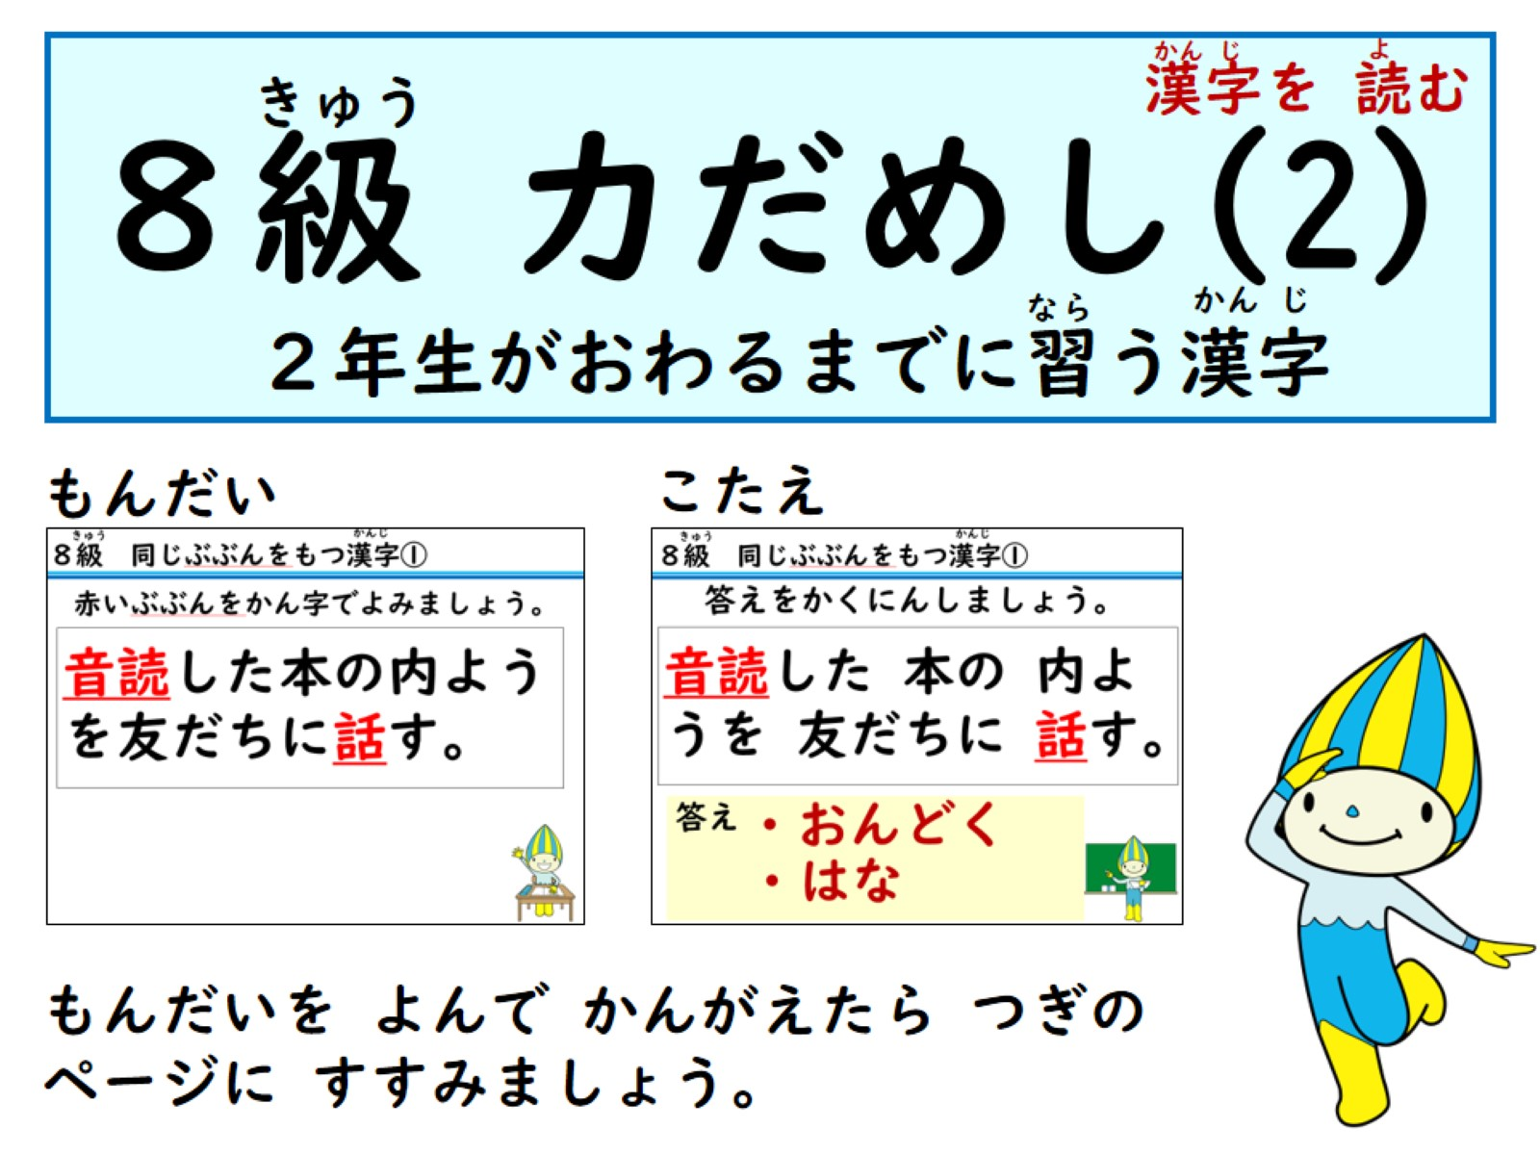

Slide 2
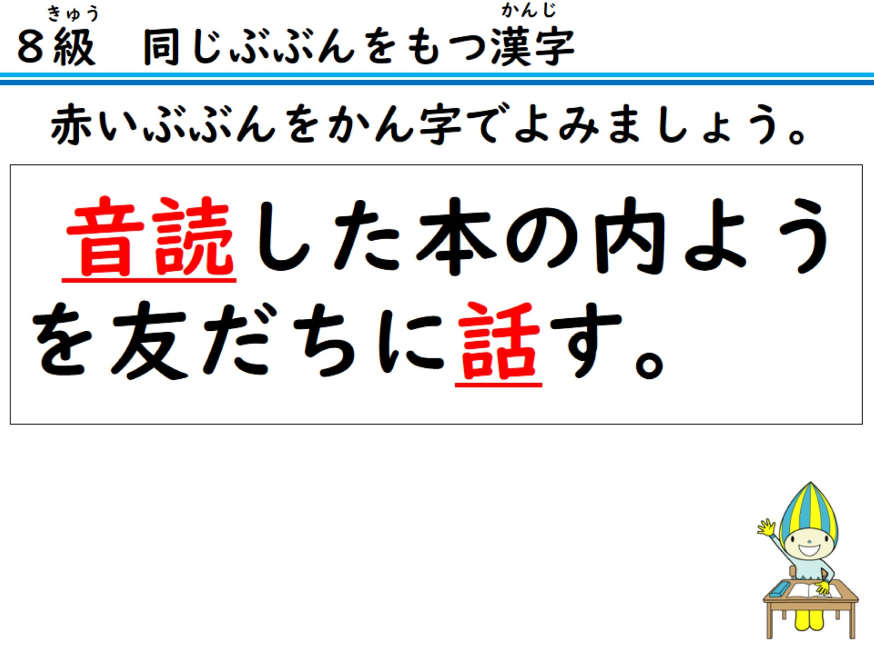
赤いぶぶんをかん字でよみましょう。

Slide 3
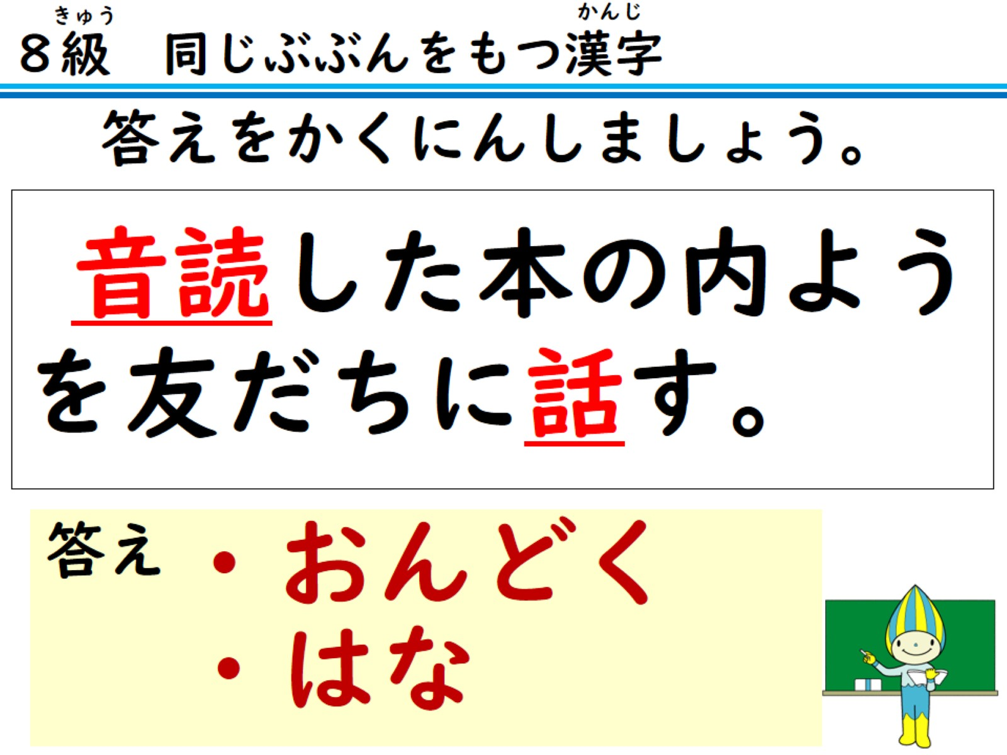
答えをかくにんしましょう。

Slide 4
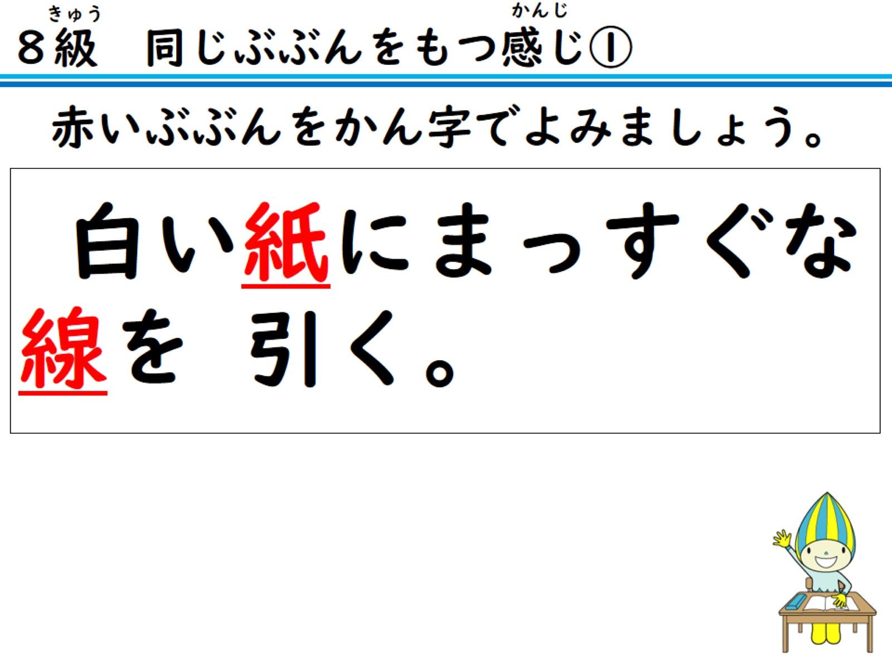
赤いぶぶんをかん字でよみましょう。

Slide 5
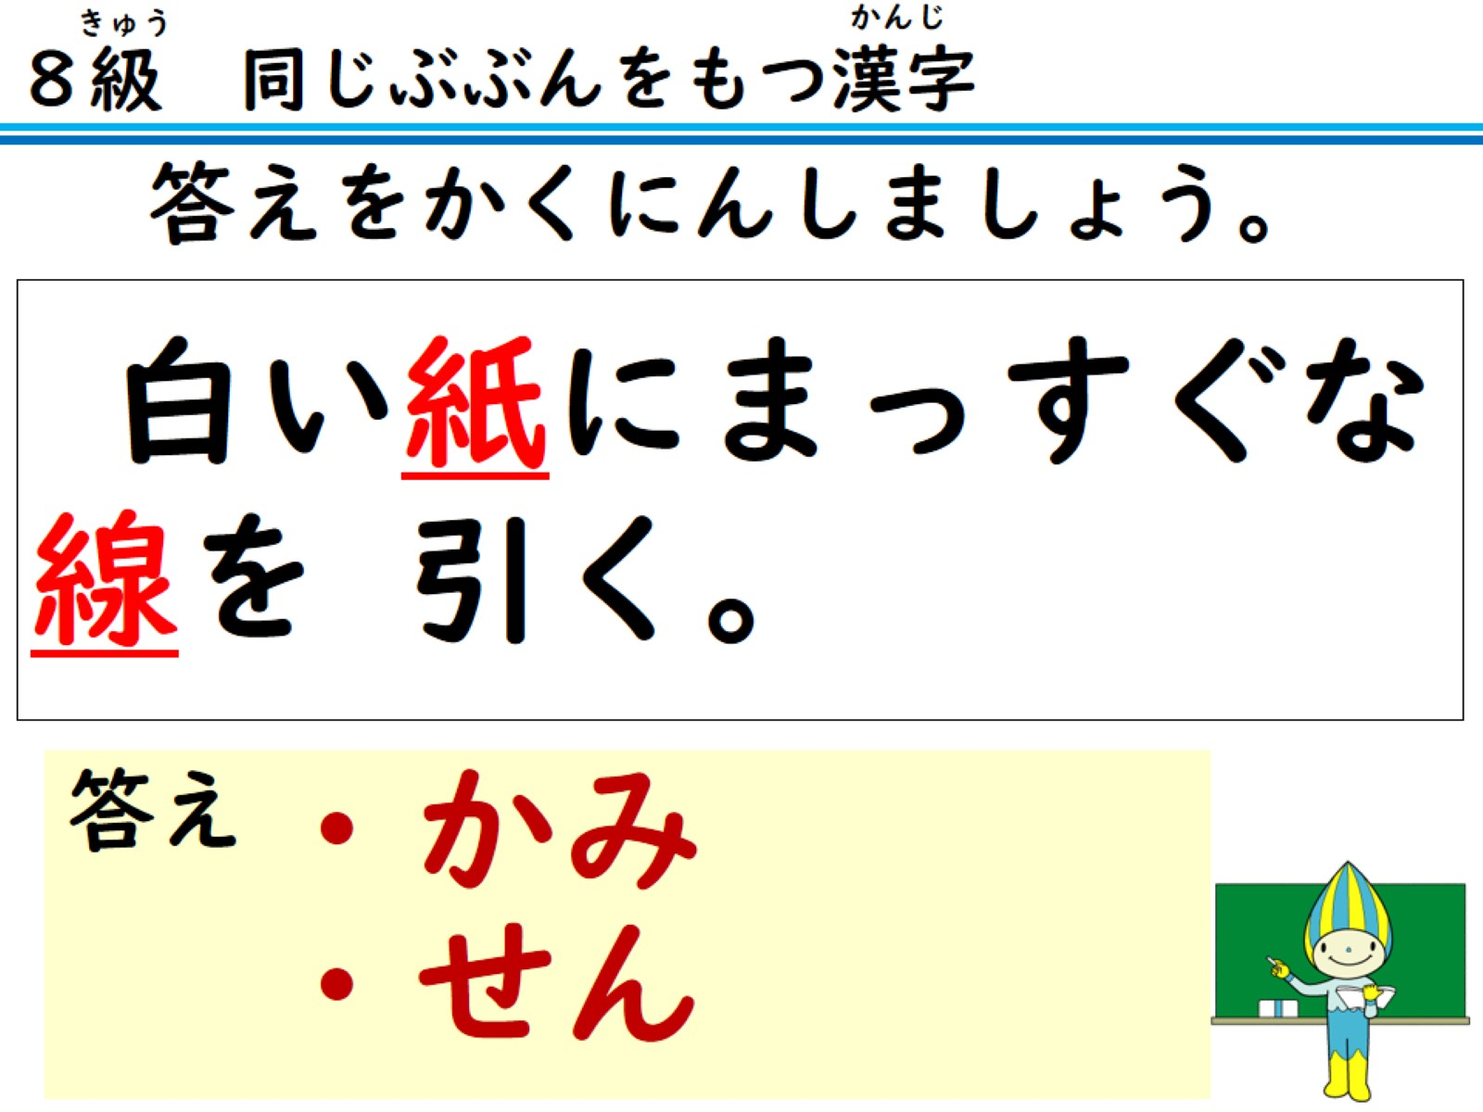
答えをかくにんしましょう。

Slide 6
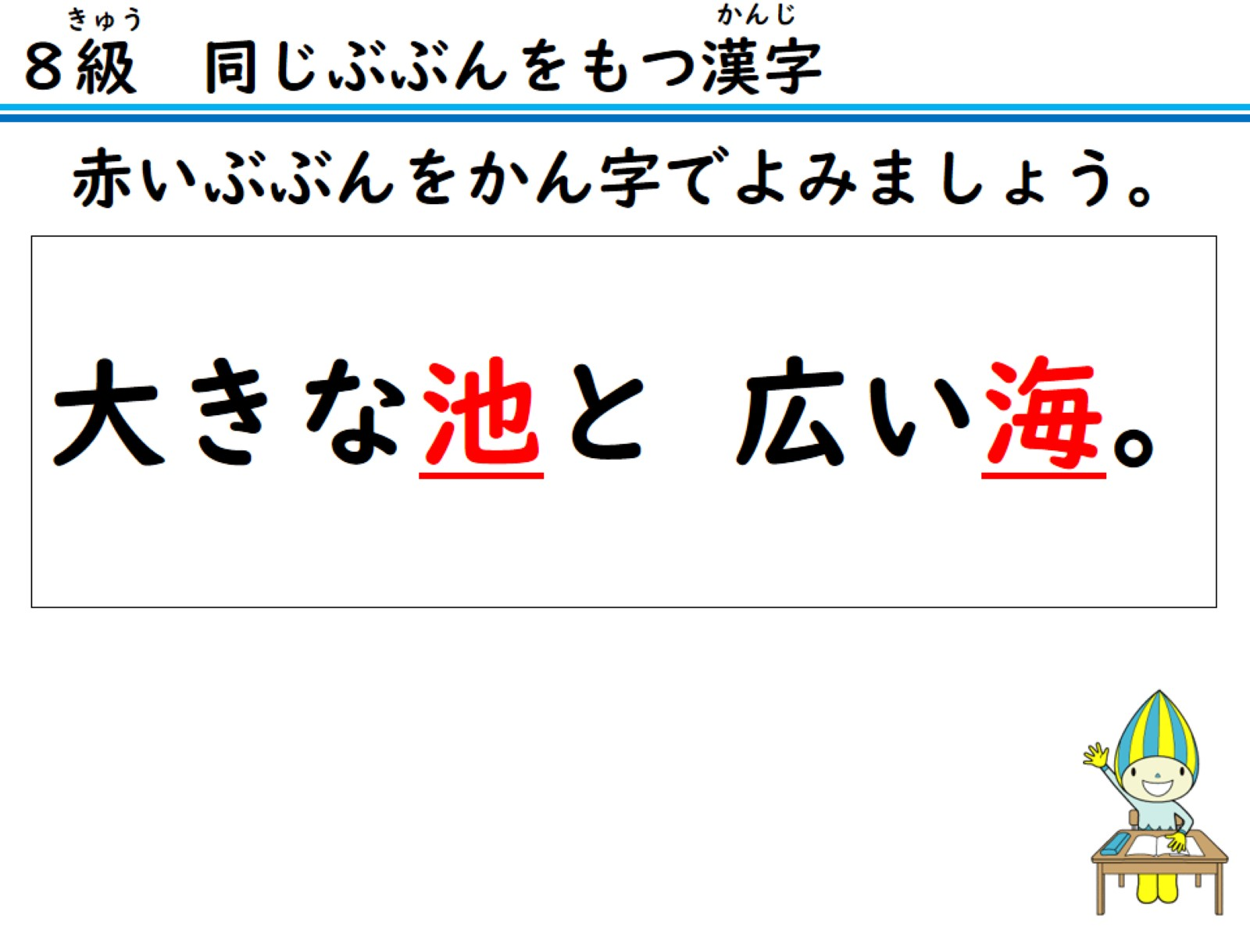
赤いぶぶんをかん字でよみましょう。

Slide 7
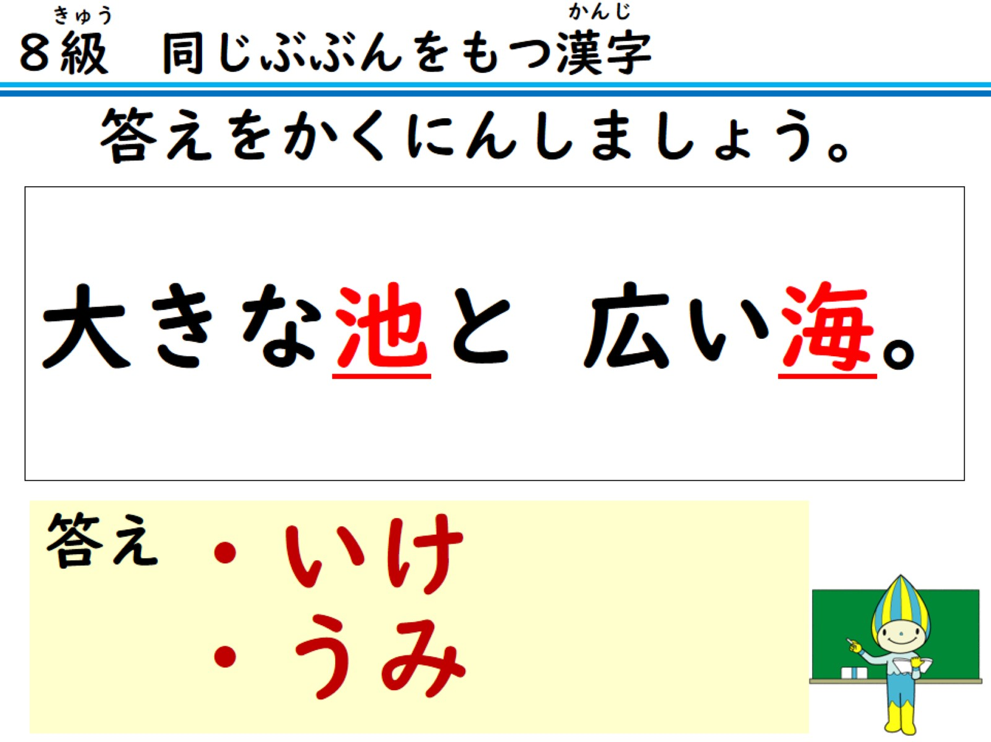
答えをかくにんしましょう。

Slide 8
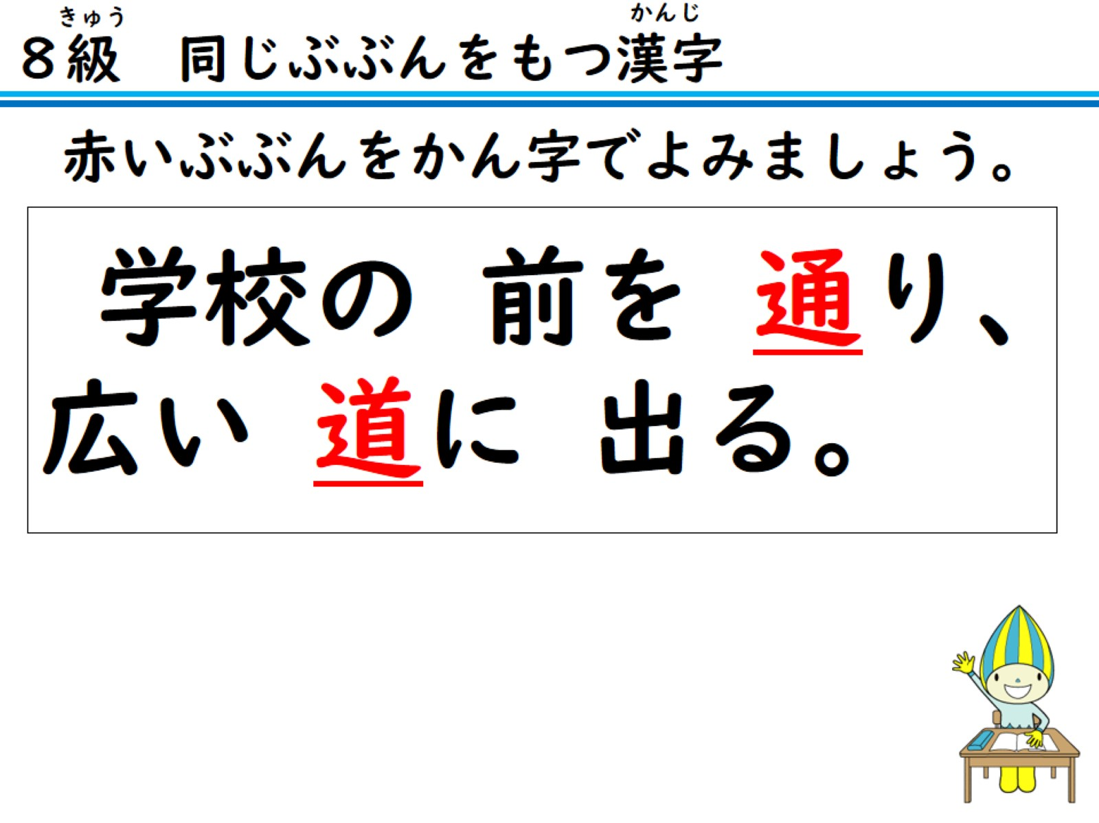
赤いぶぶんをかん字でよみましょう。

Slide 9
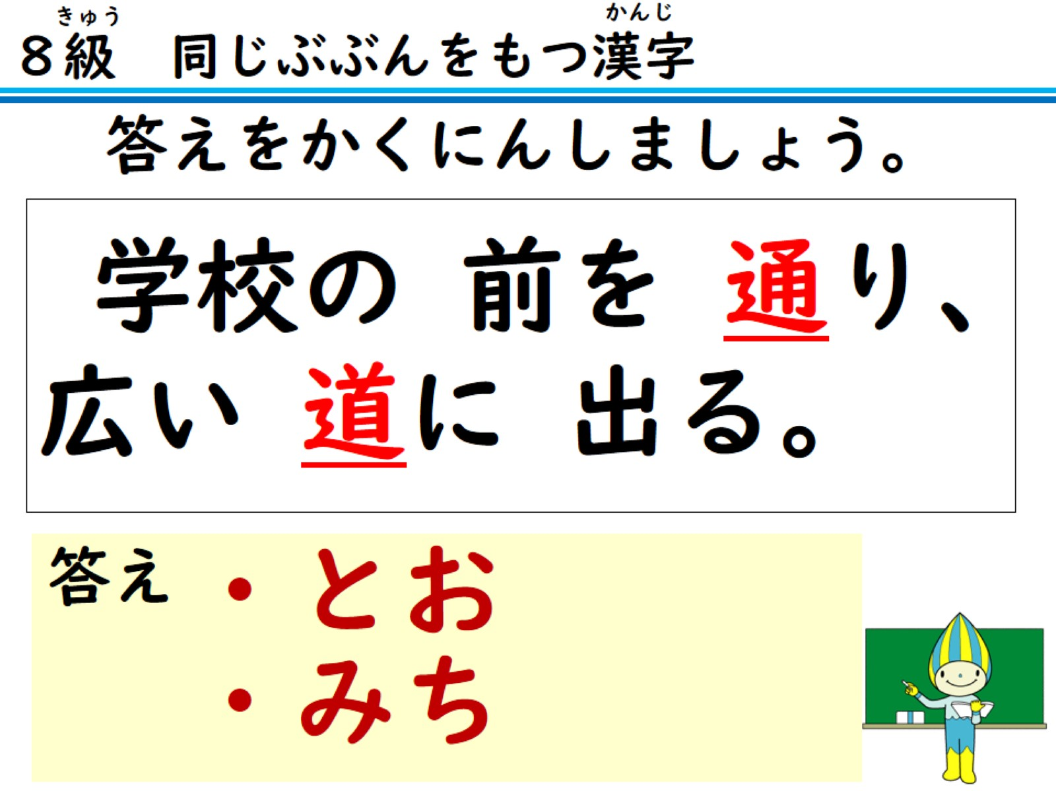
答えをかくにんしましょう。

Slide 10
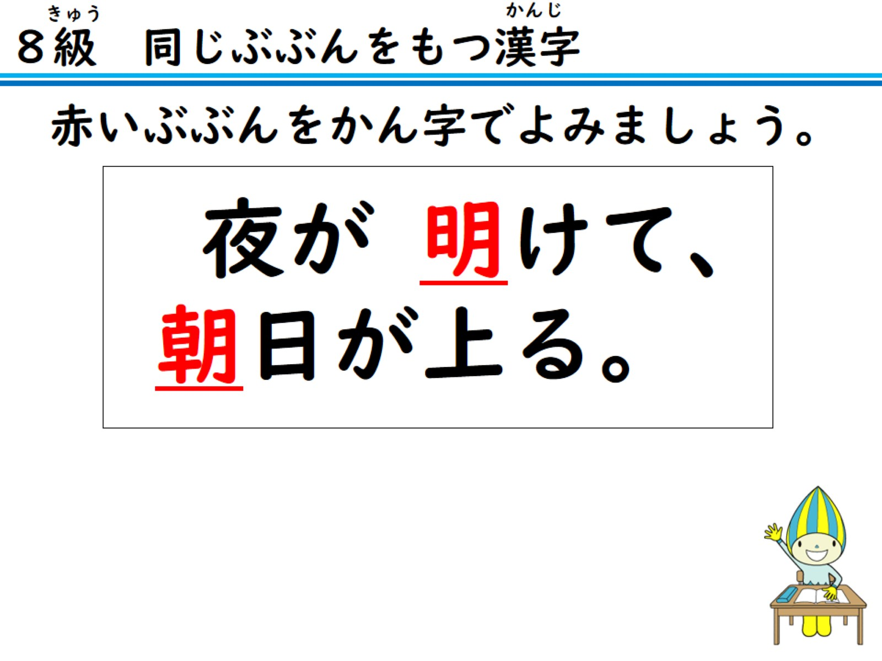
赤いぶぶんをかん字でよみましょう。

Slide 11
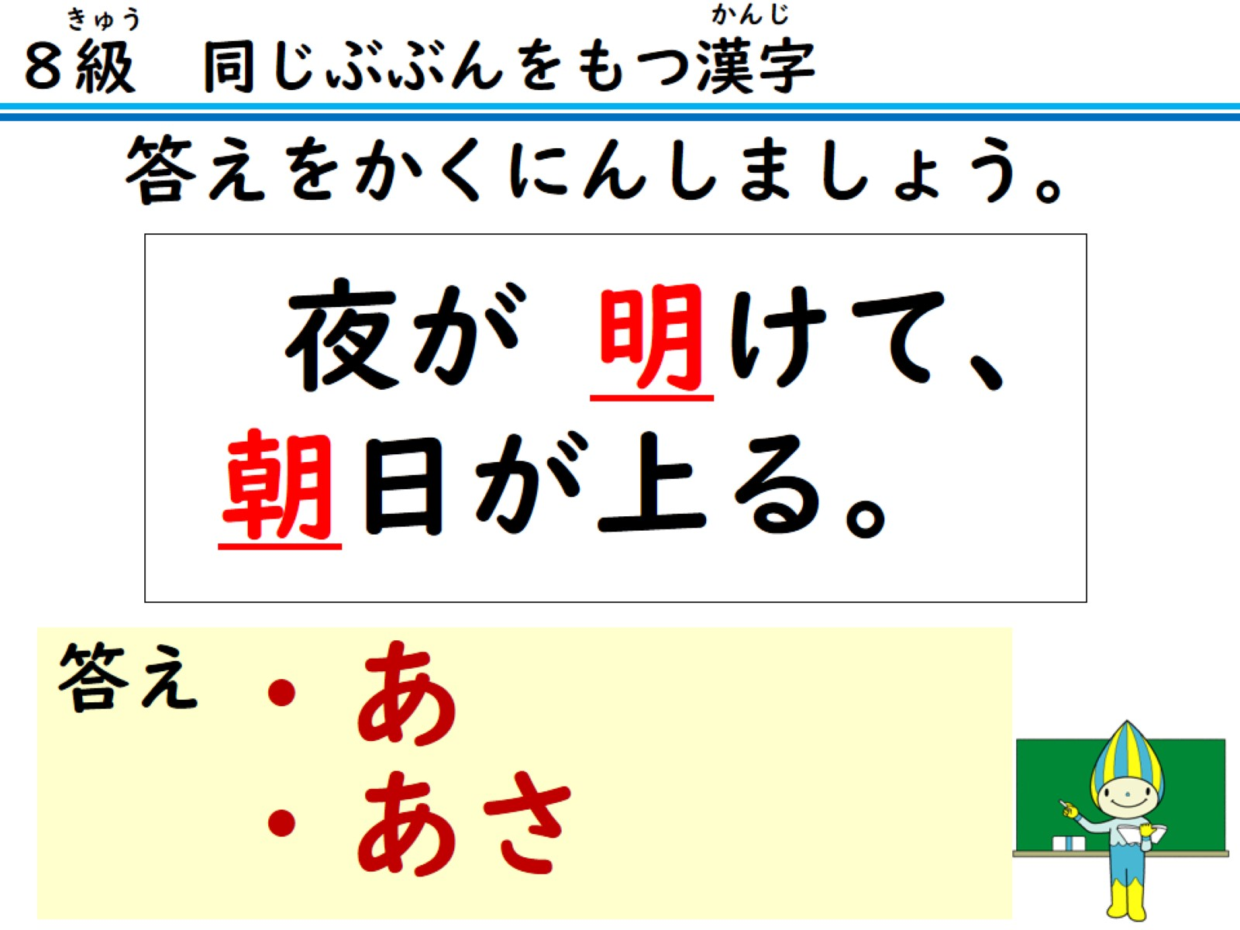
答えをかくにんしましょう。

Slide 12
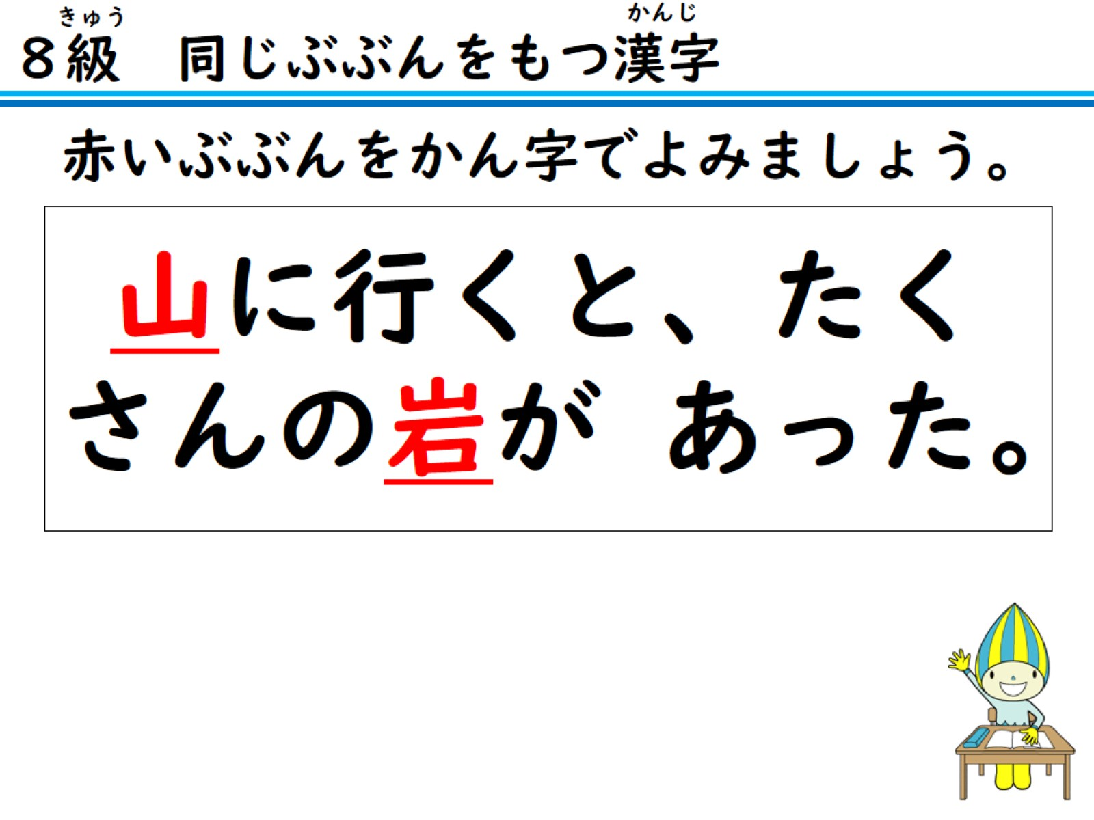
赤いぶぶんをかん字でよみましょう。

Slide 13
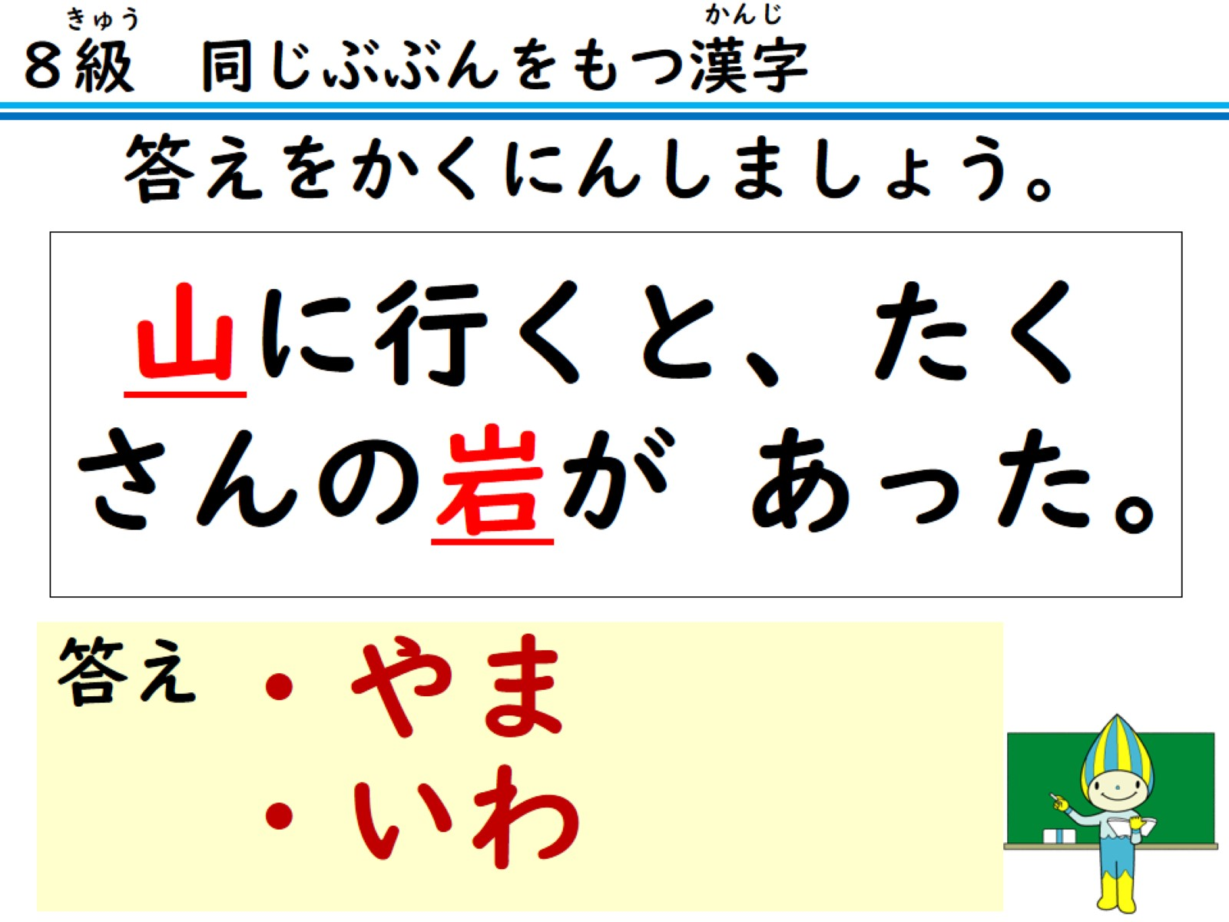
答えをかくにんしましょう。

Slide 14
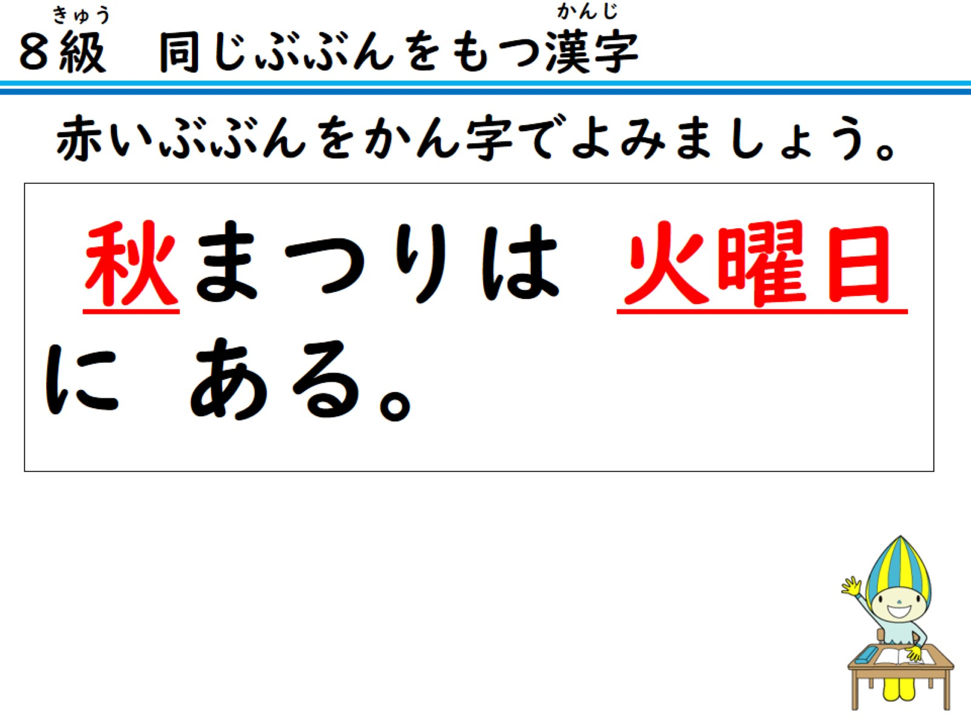
赤いぶぶんをかん字でよみましょう。

Slide 15
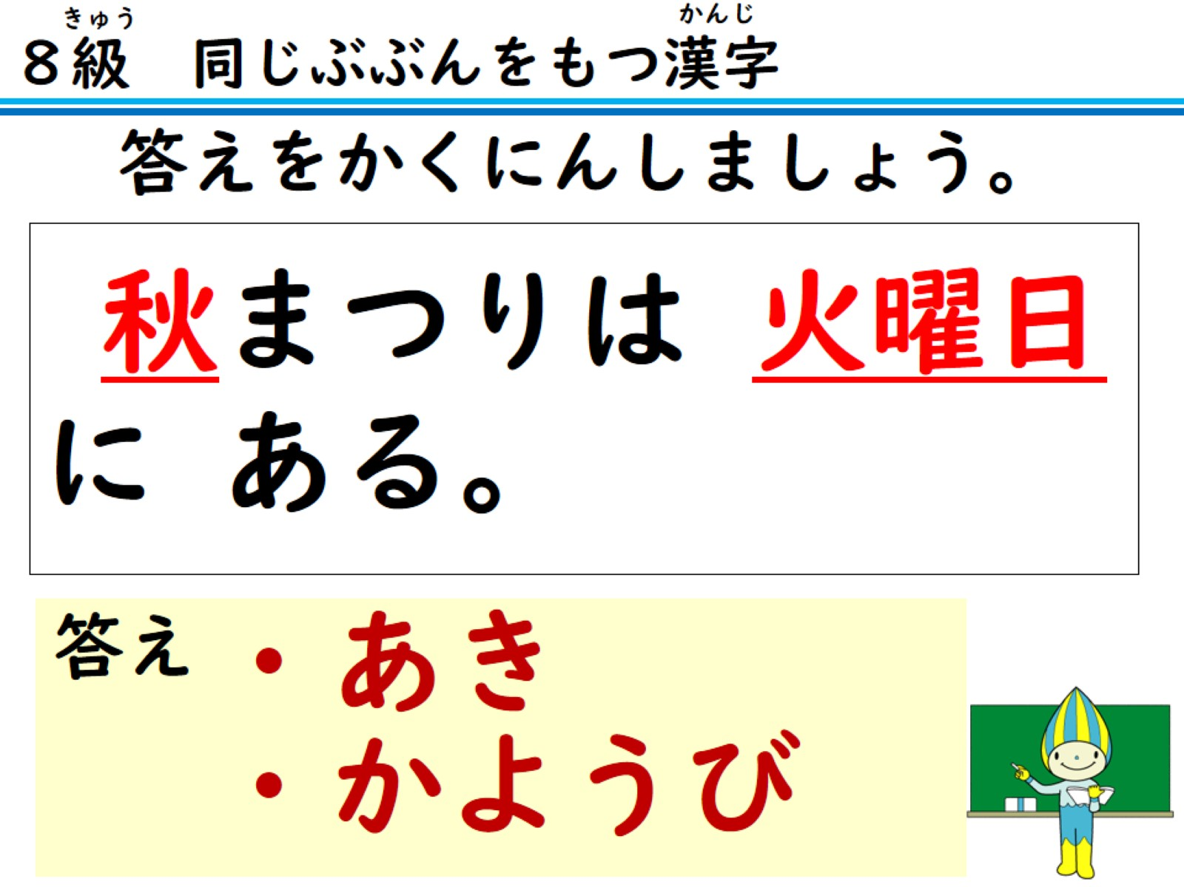
答えをかくにんしましょう。

Slide 16
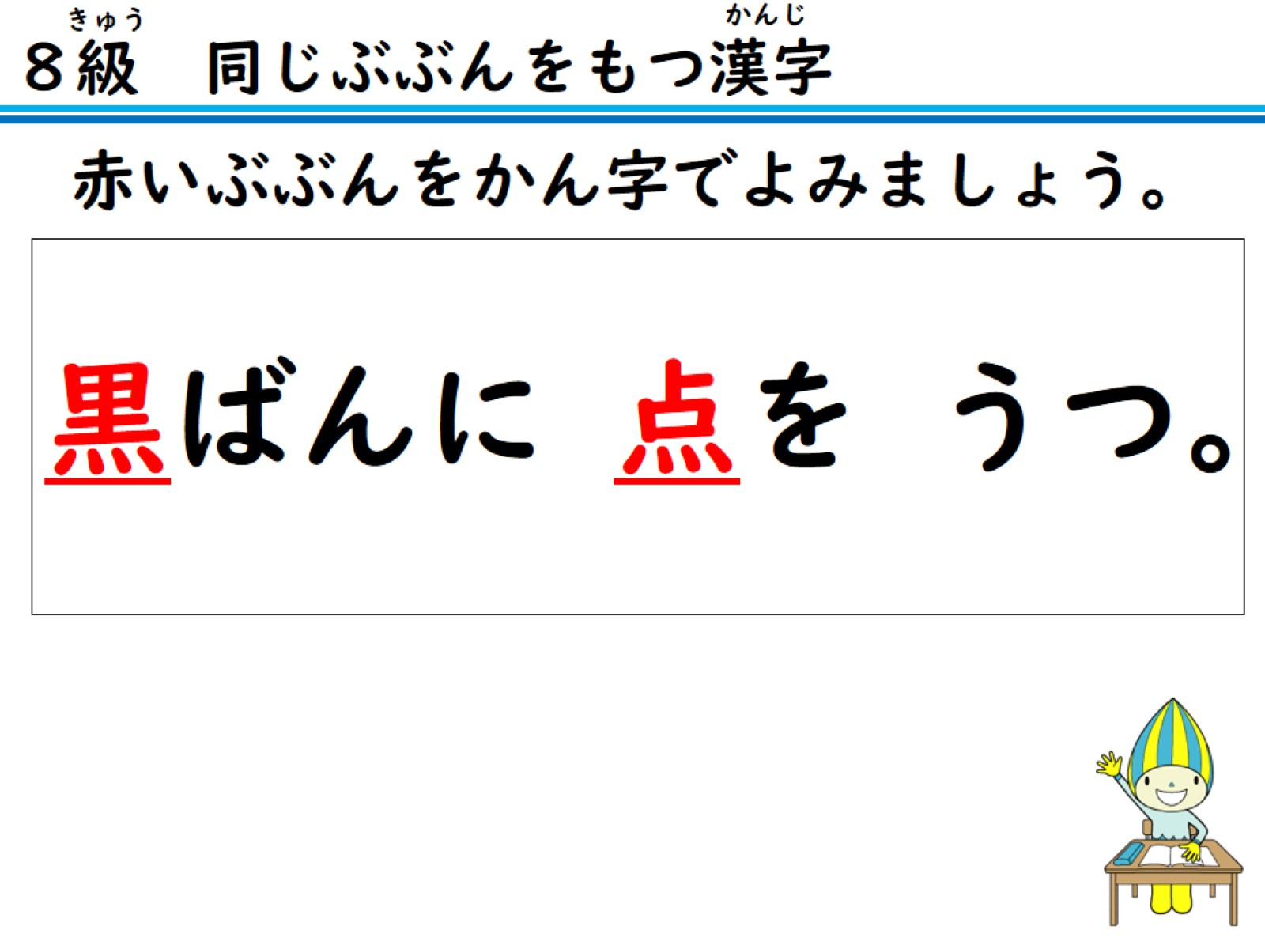
赤いぶぶんをかん字でよみましょう。

Slide 17
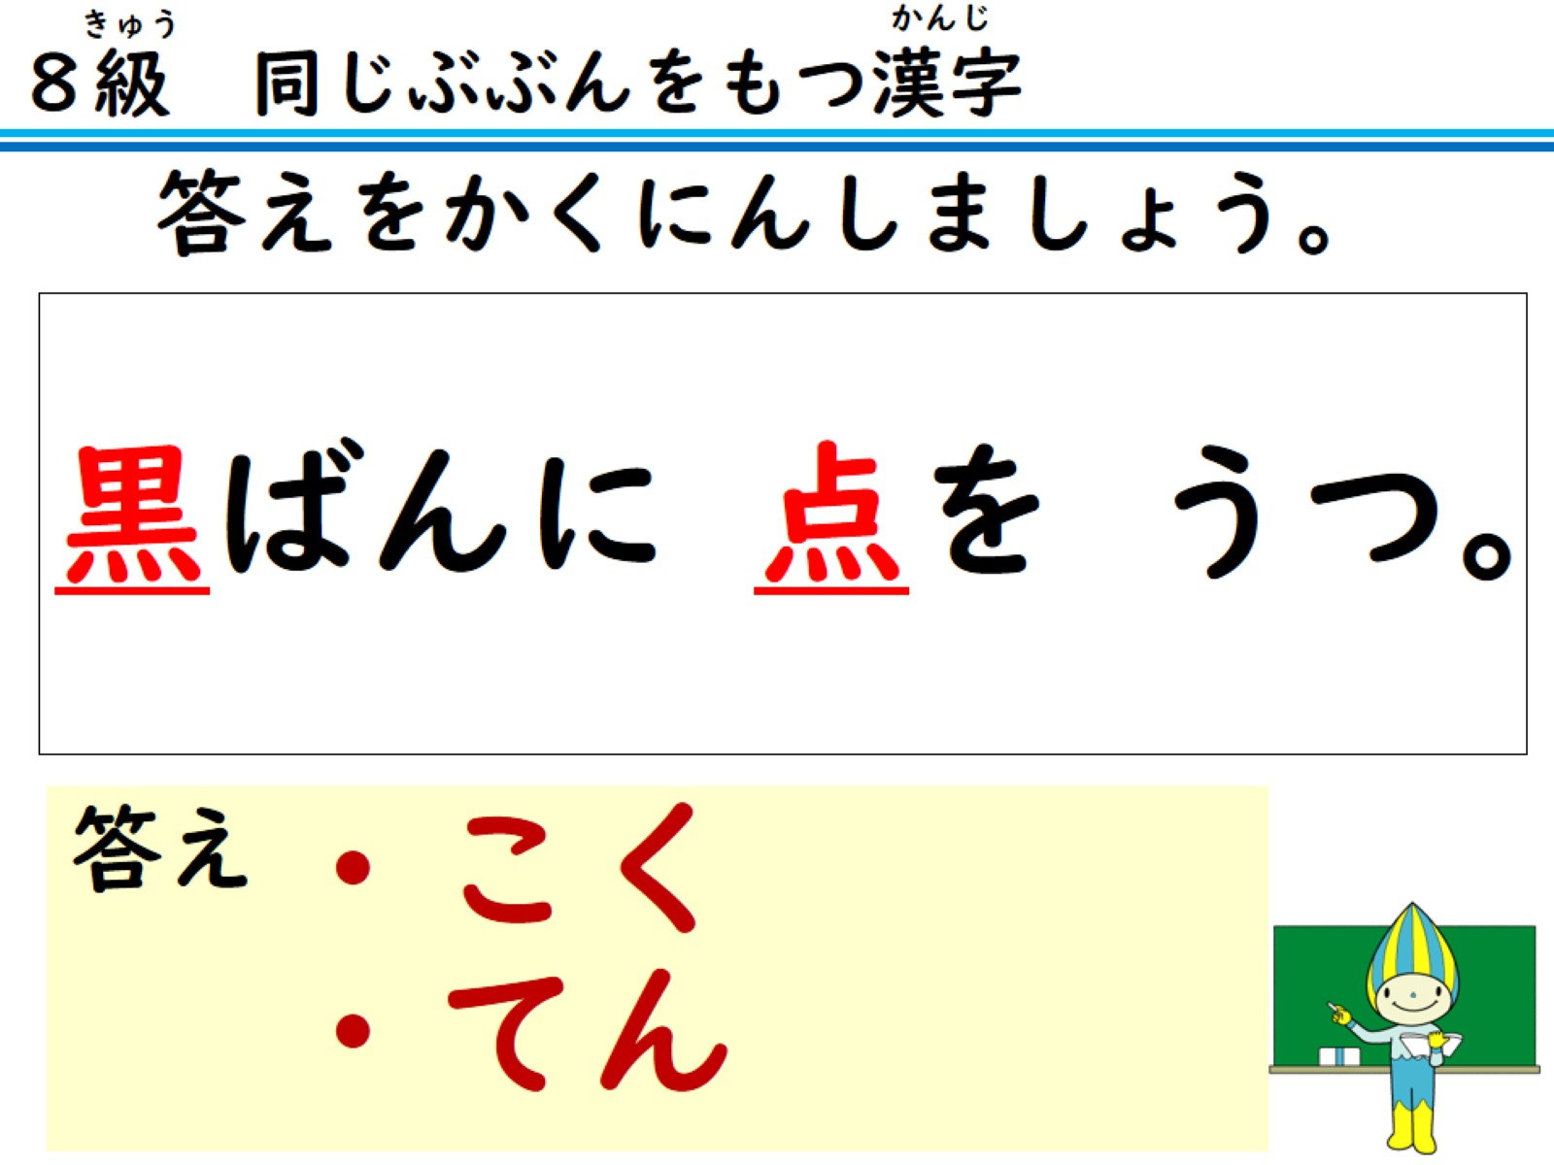
答えをかくにんしましょう。

Slide 18
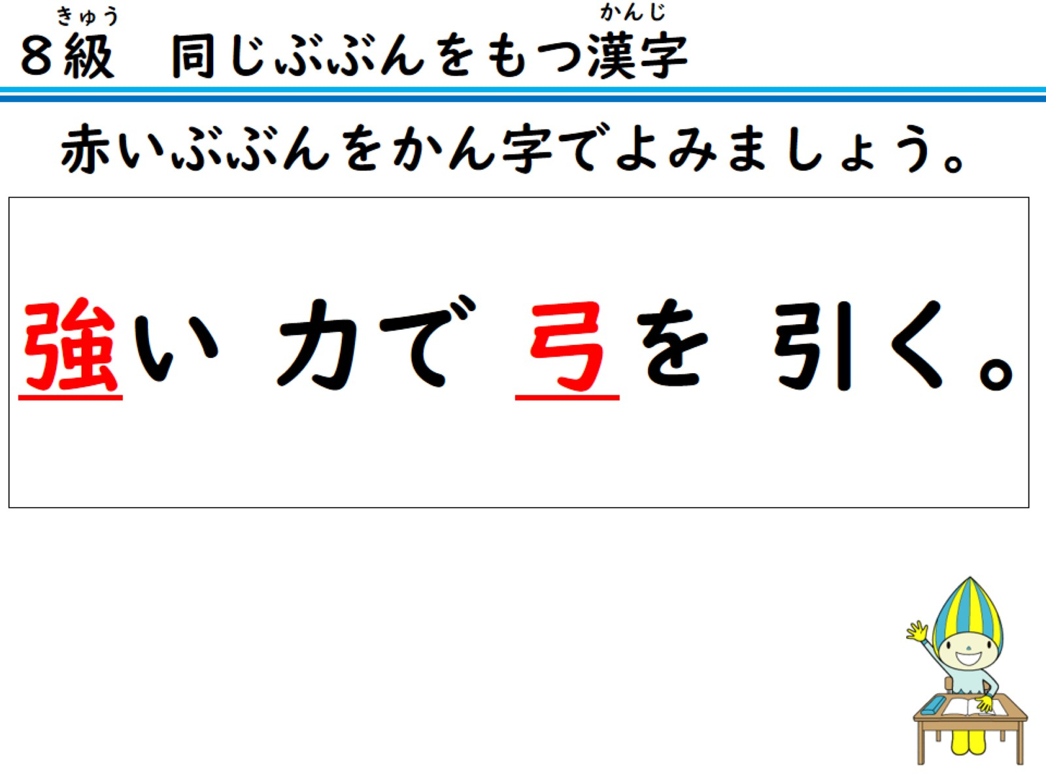
赤いぶぶんをかん字でよみましょう。

Slide 19
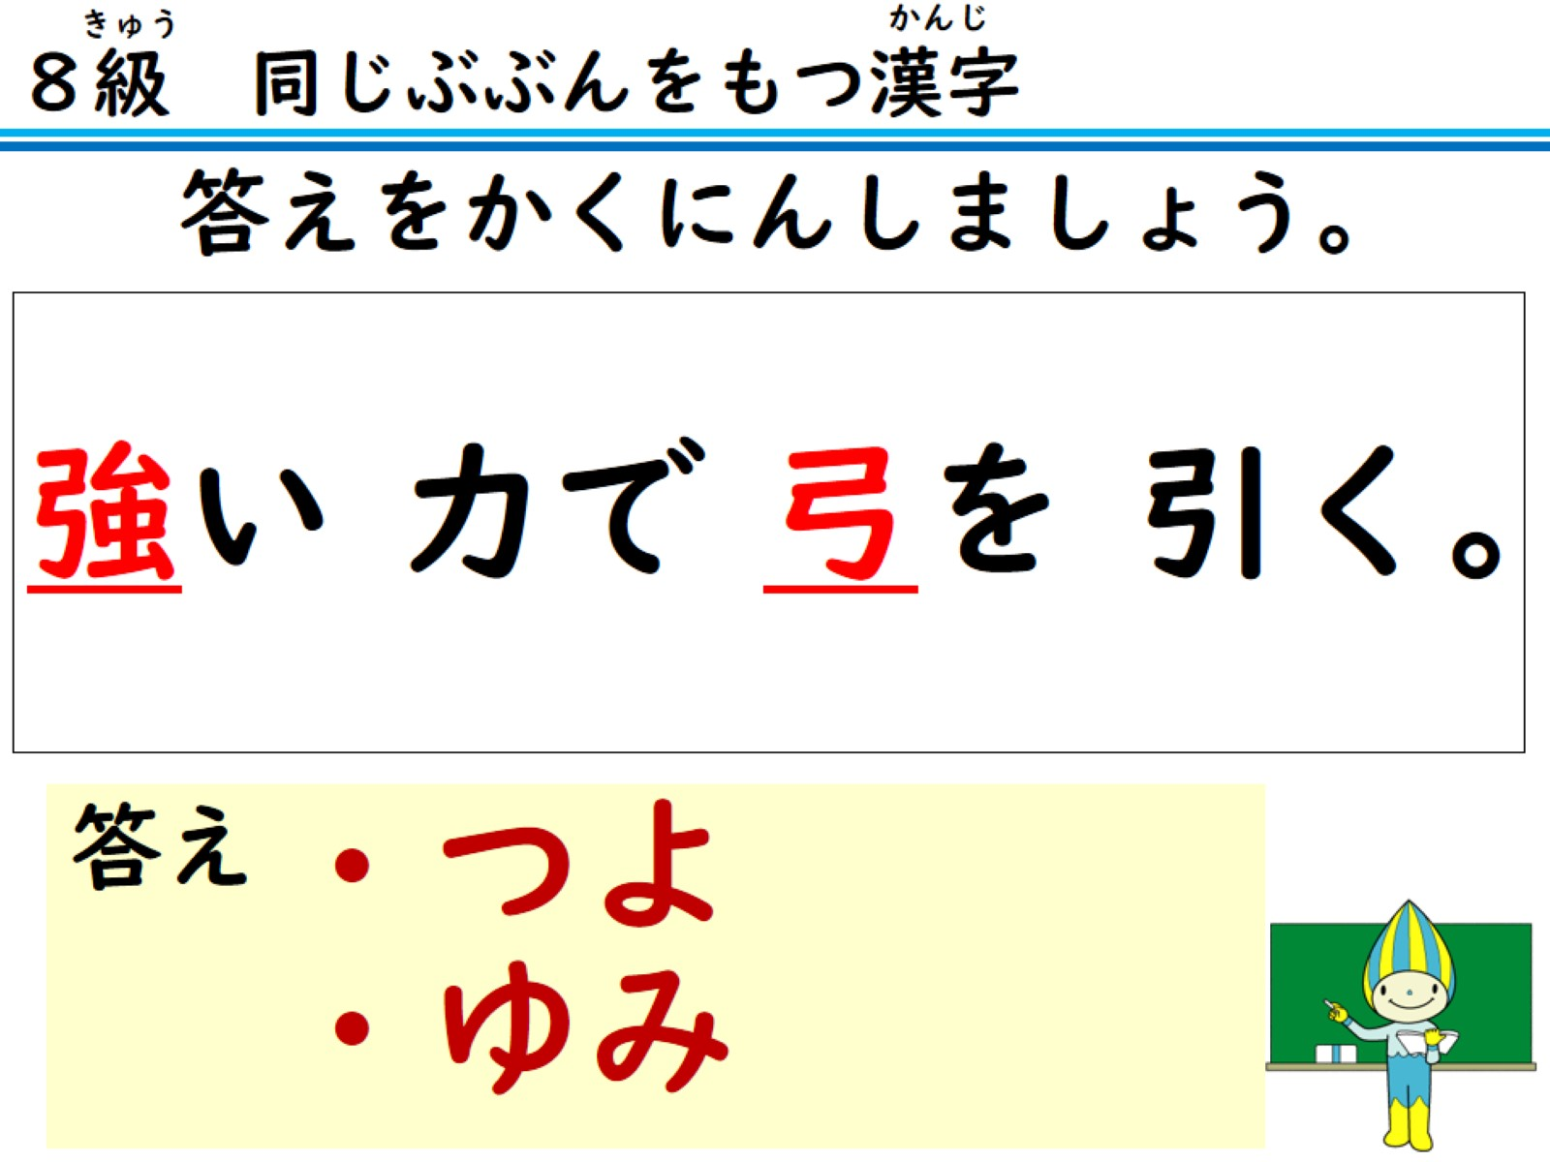
答えをかくにんしましょう。

Slide 20
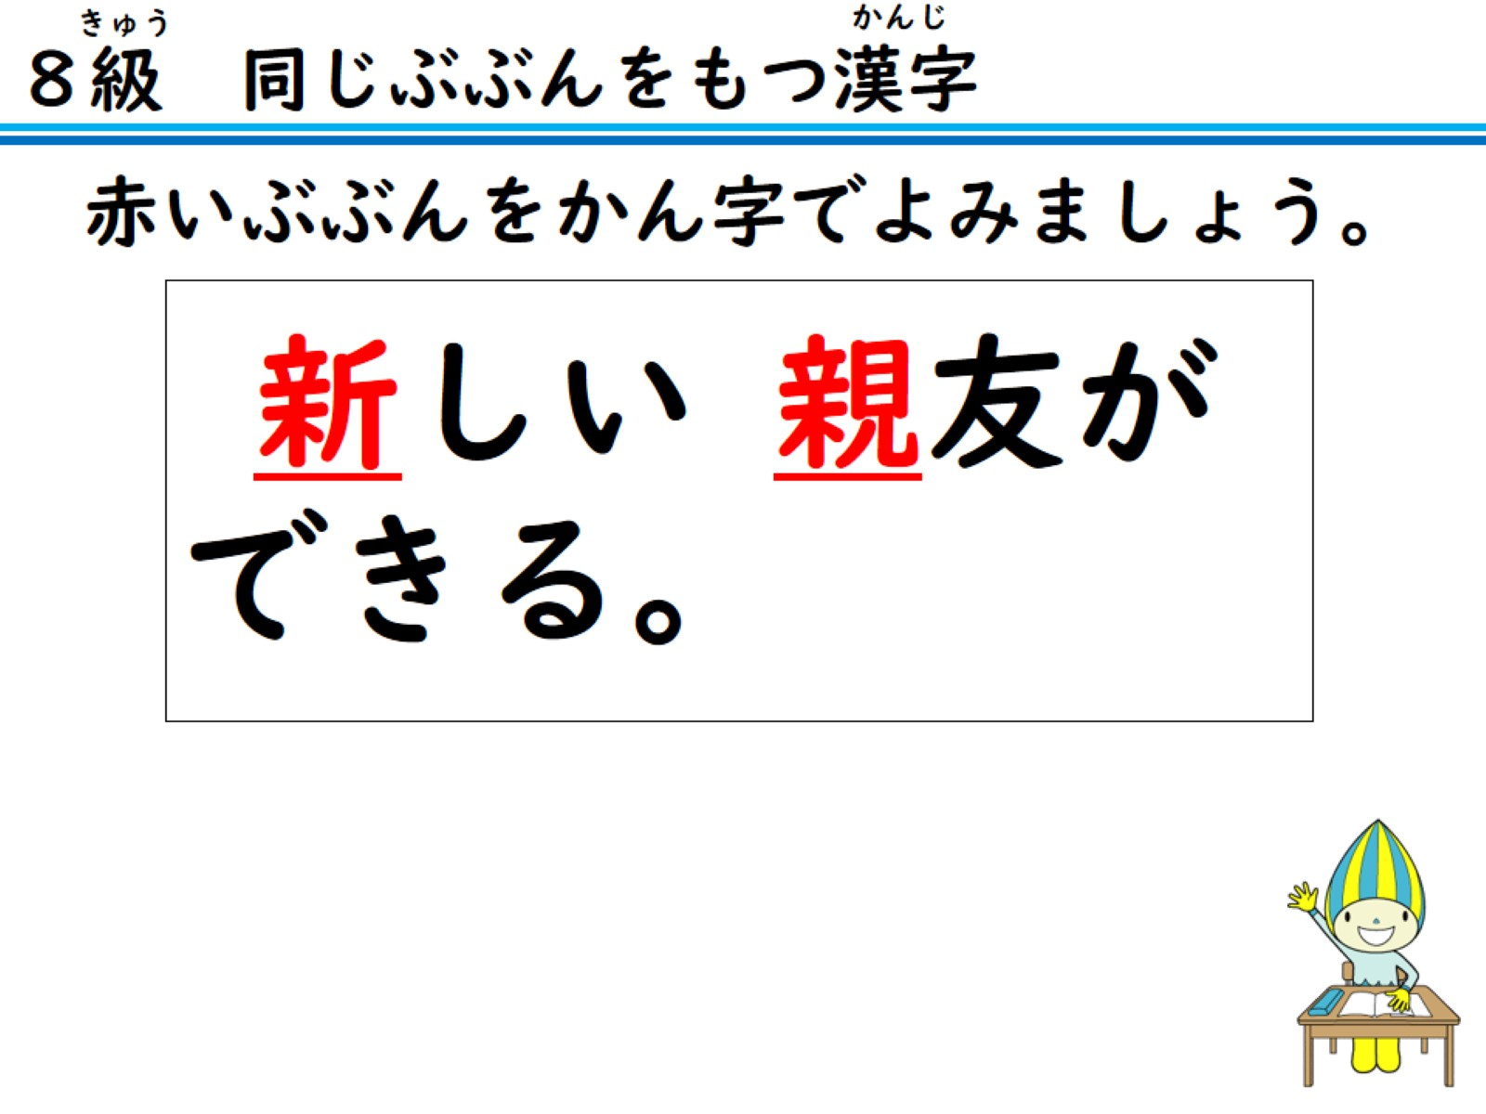
赤いぶぶんをかん字でよみましょう。

Slide 21
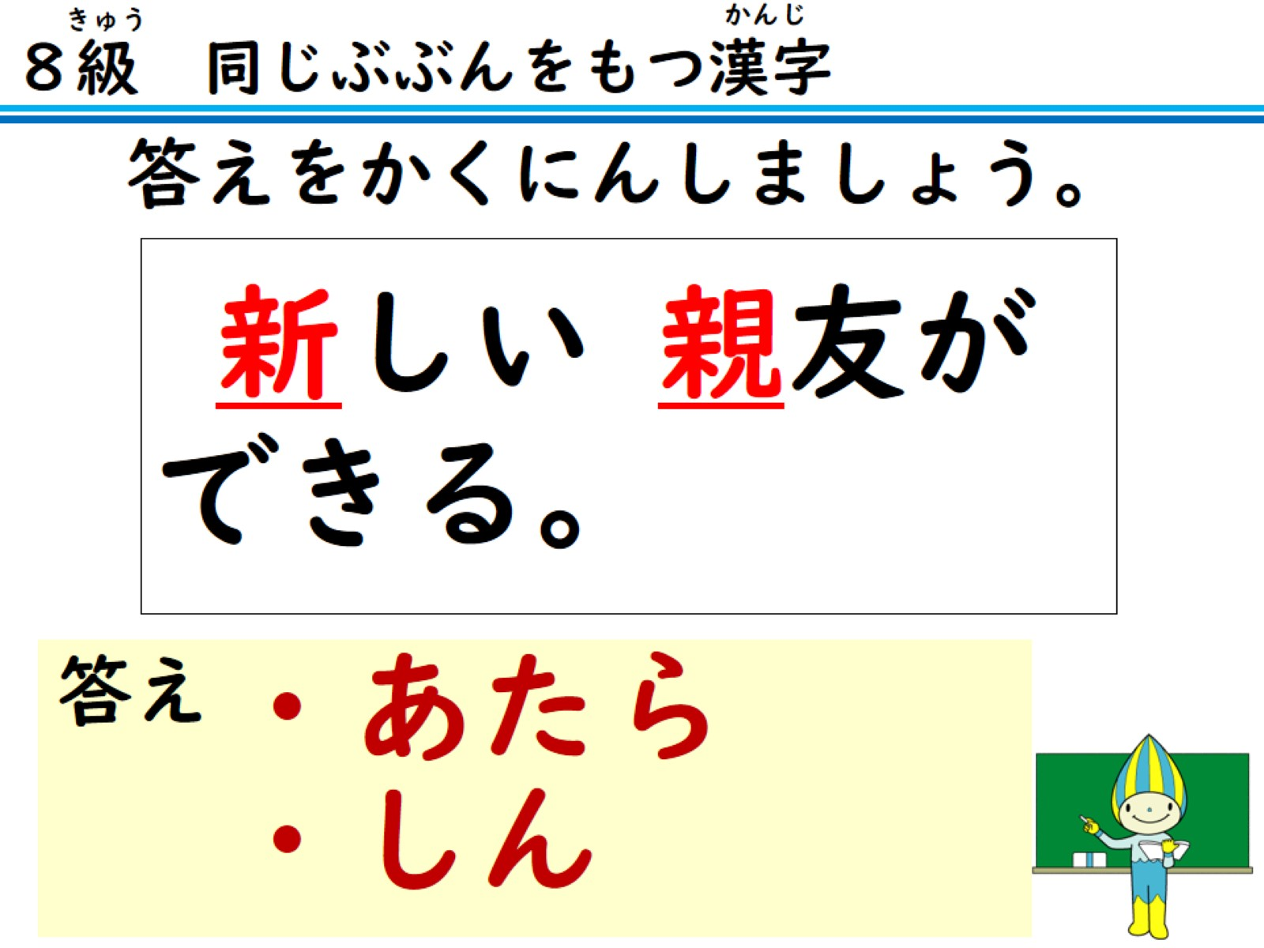
答えをかくにんしましょう。

Slide 22
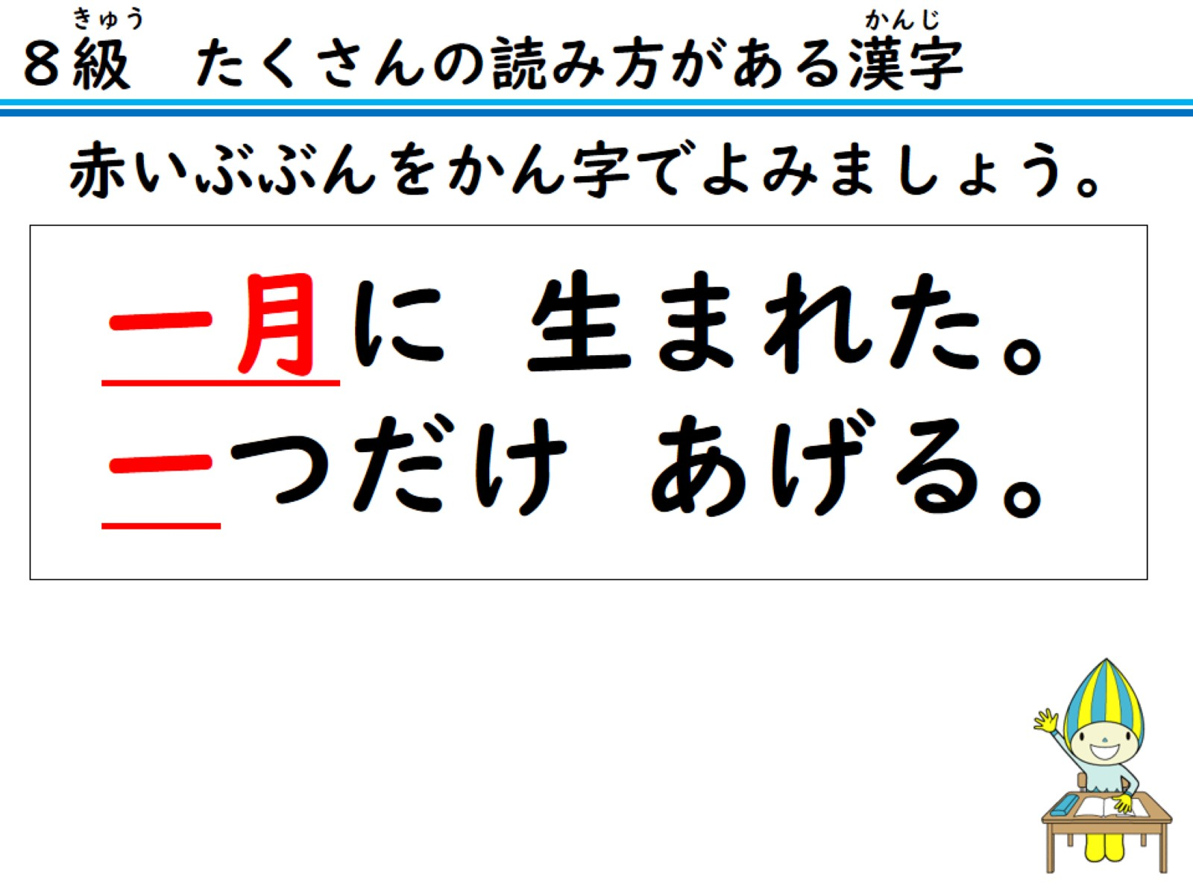
赤いぶぶんをかん字でよみましょう。

Slide 23
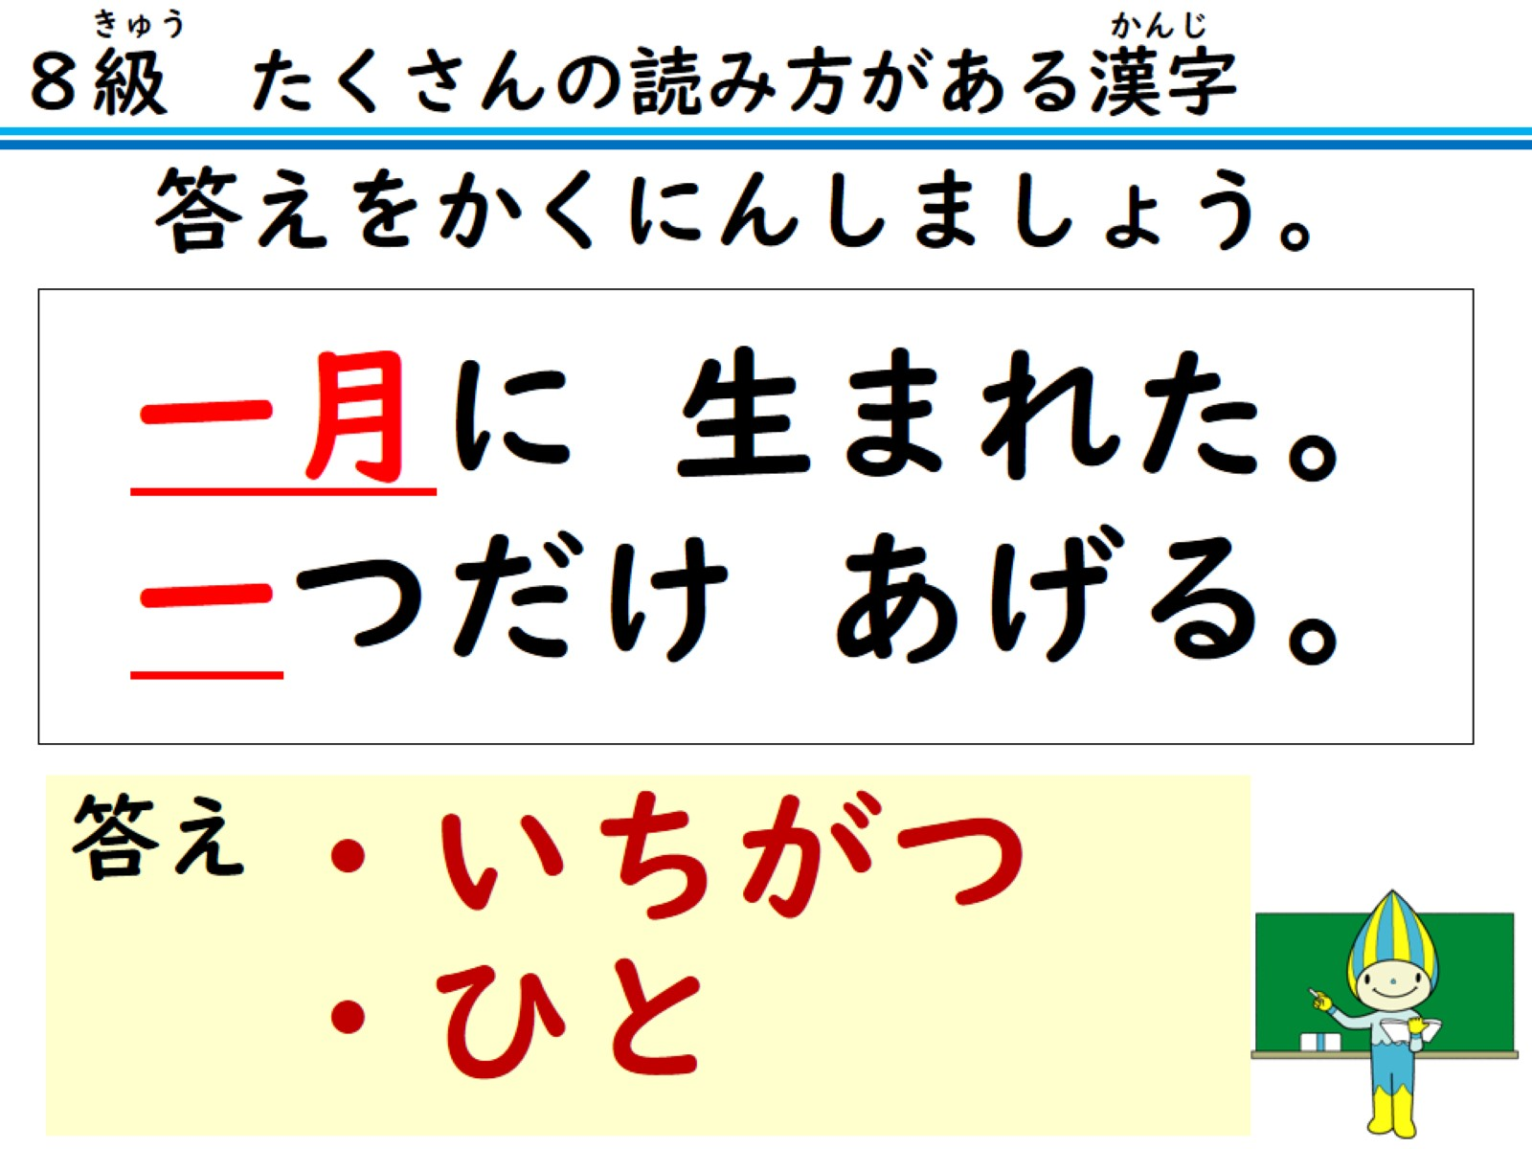
答えをかくにんしましょう。

Slide 24
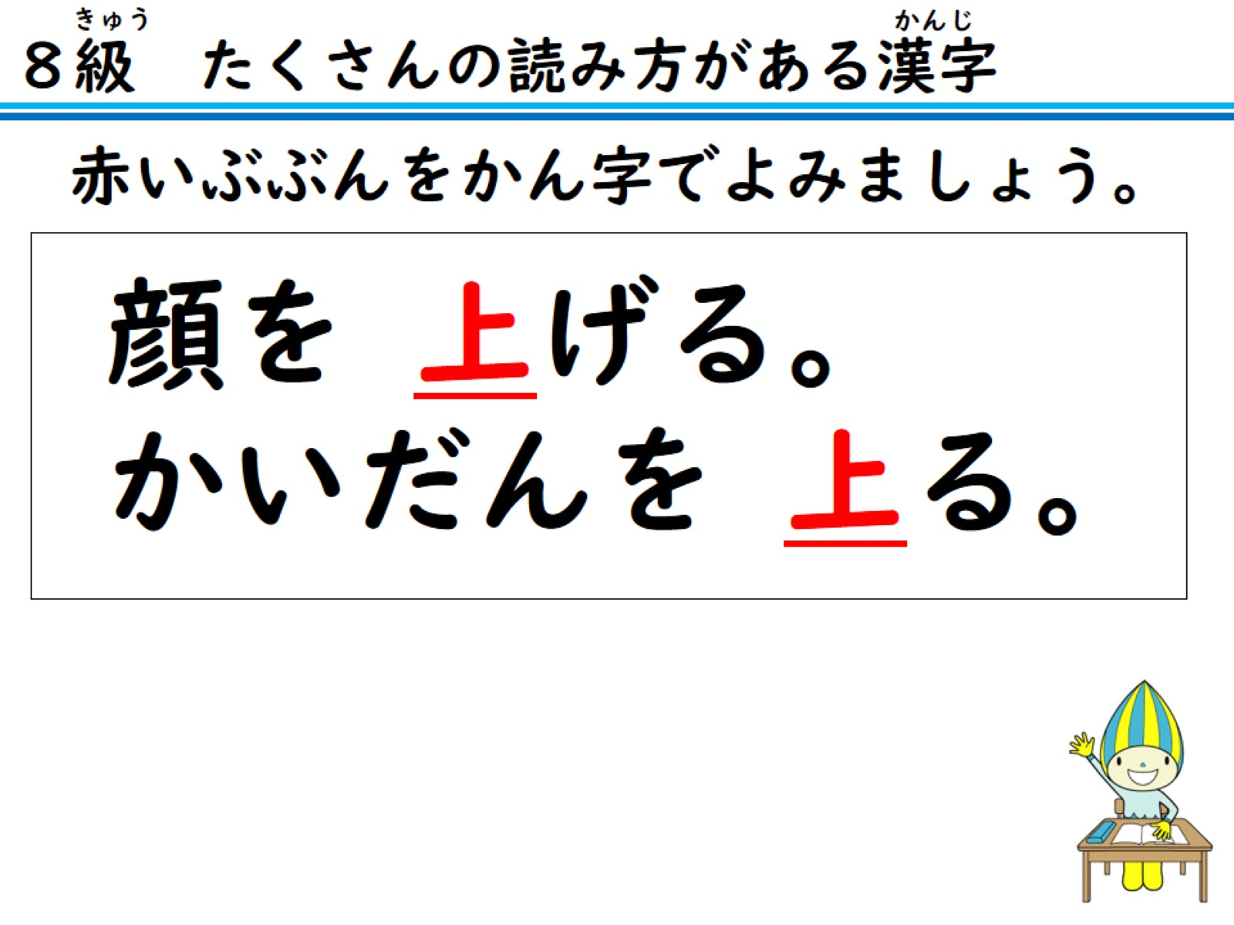
赤いぶぶんをかん字でよみましょう。

Slide 25
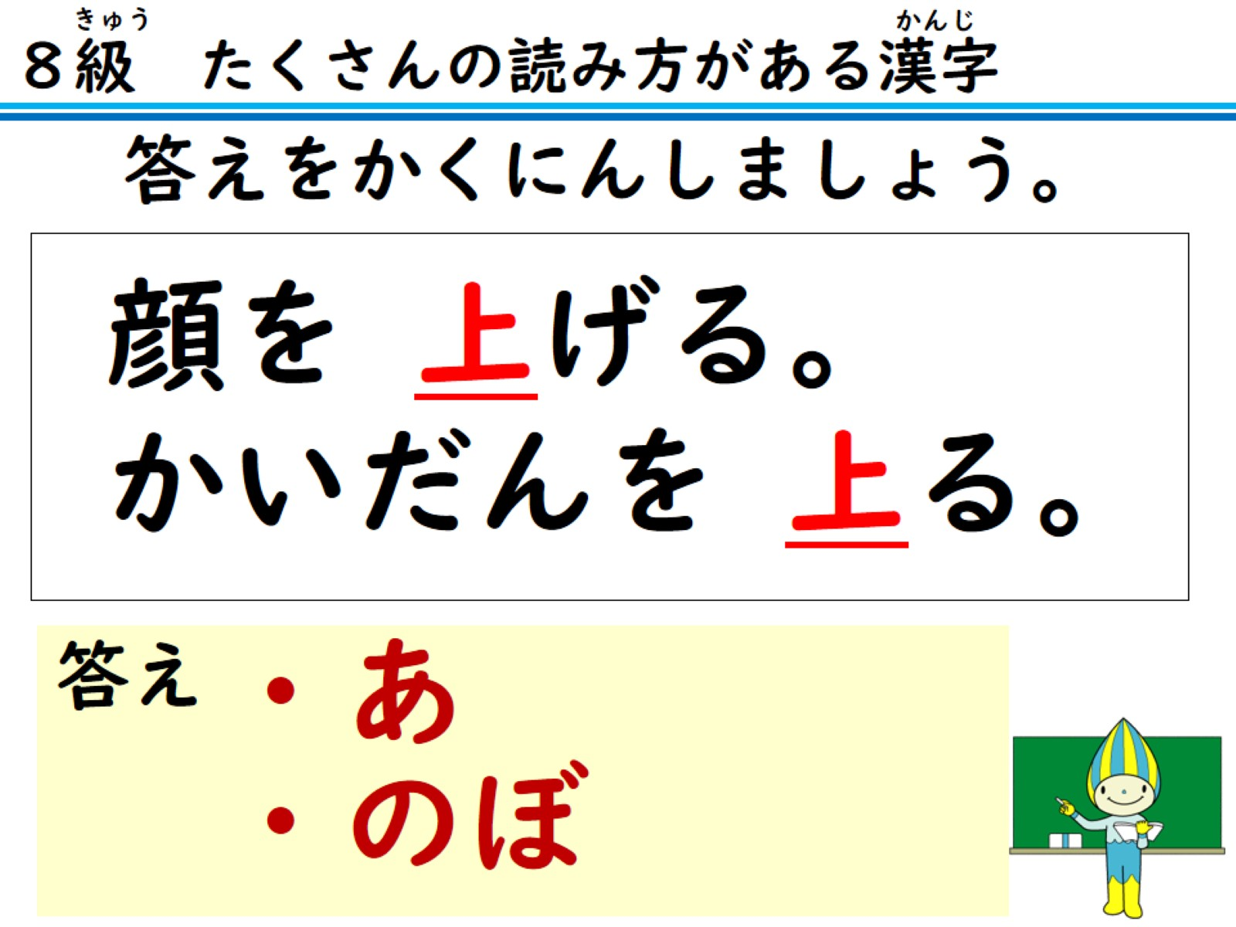
答えをかくにんしましょう。

Slide 26
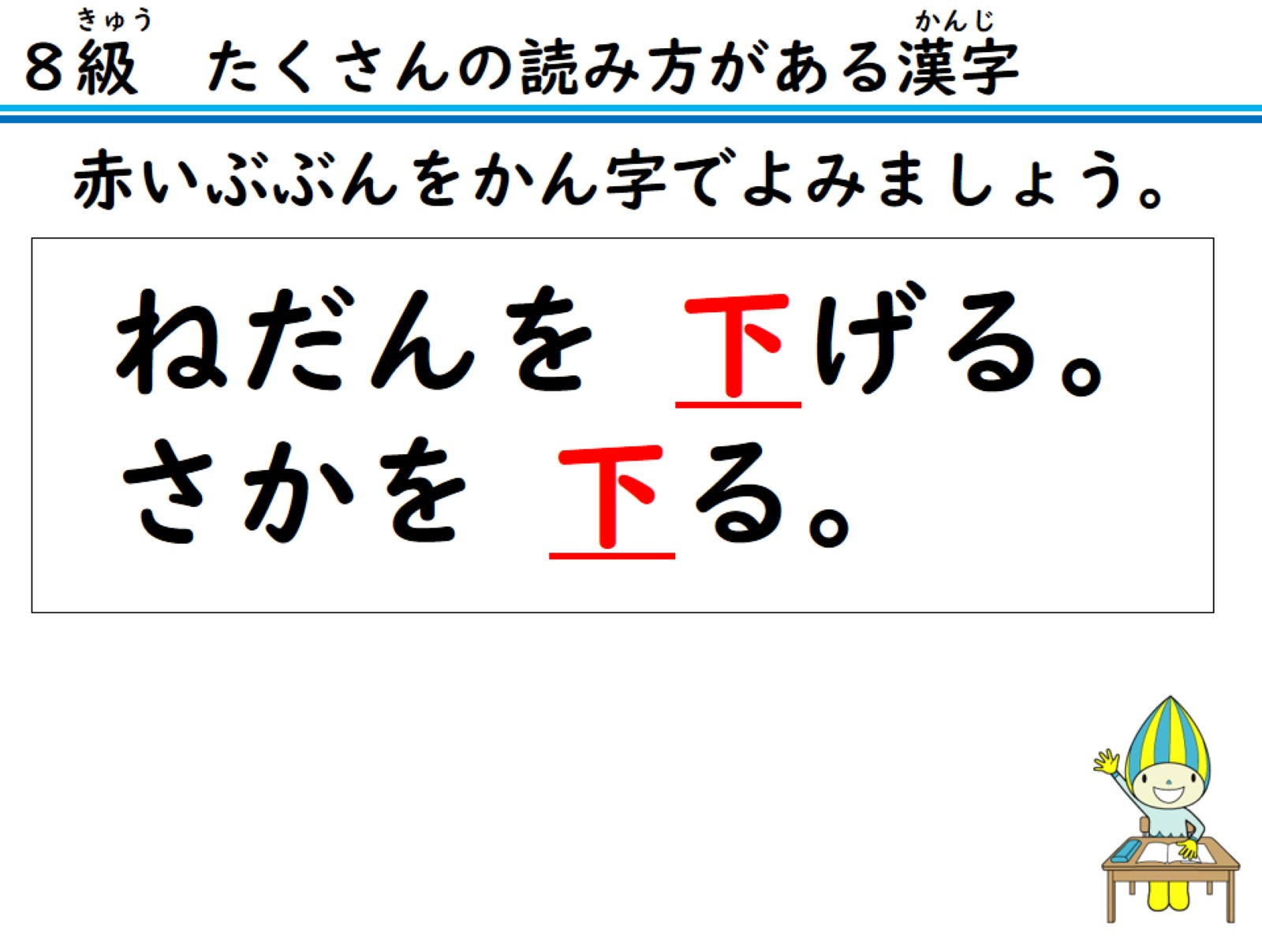
赤いぶぶんをかん字でよみましょう。

Slide 27
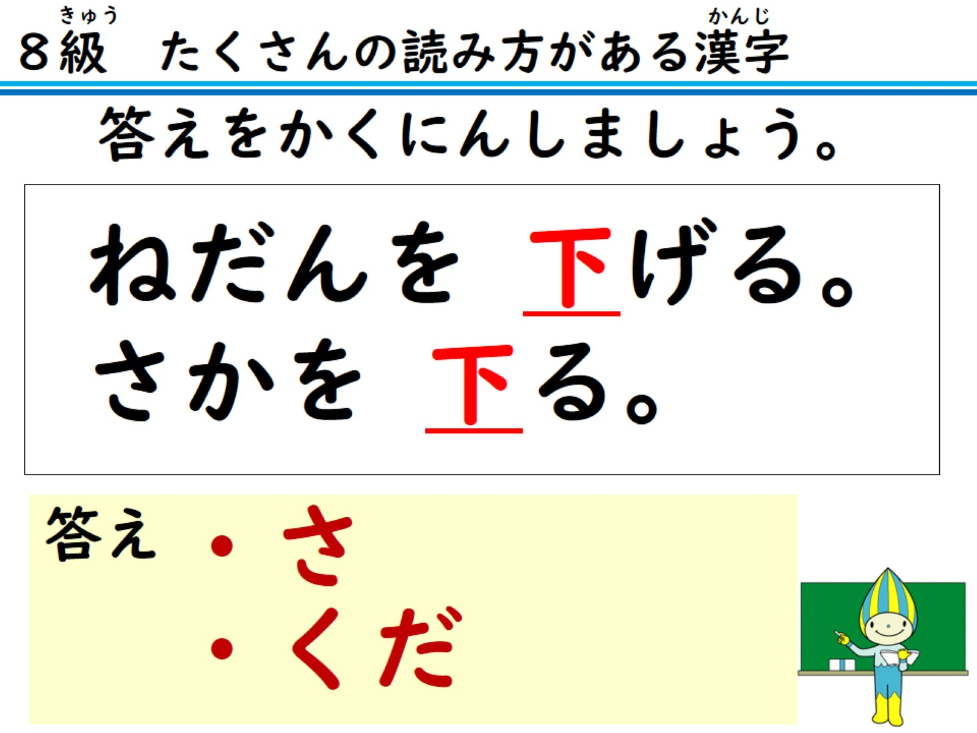
答えをかくにんしましょう。

Slide 28
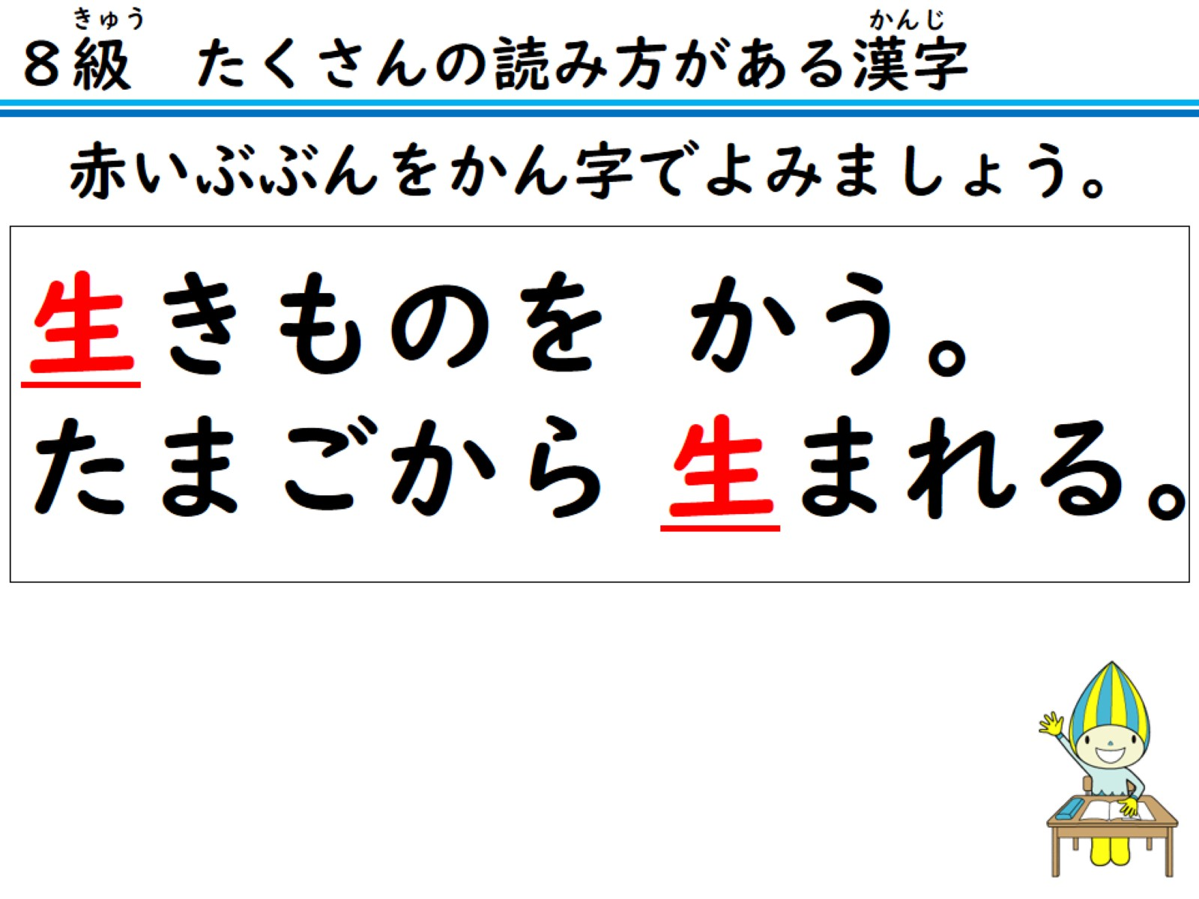
赤いぶぶんをかん字でよみましょう。

Slide 29
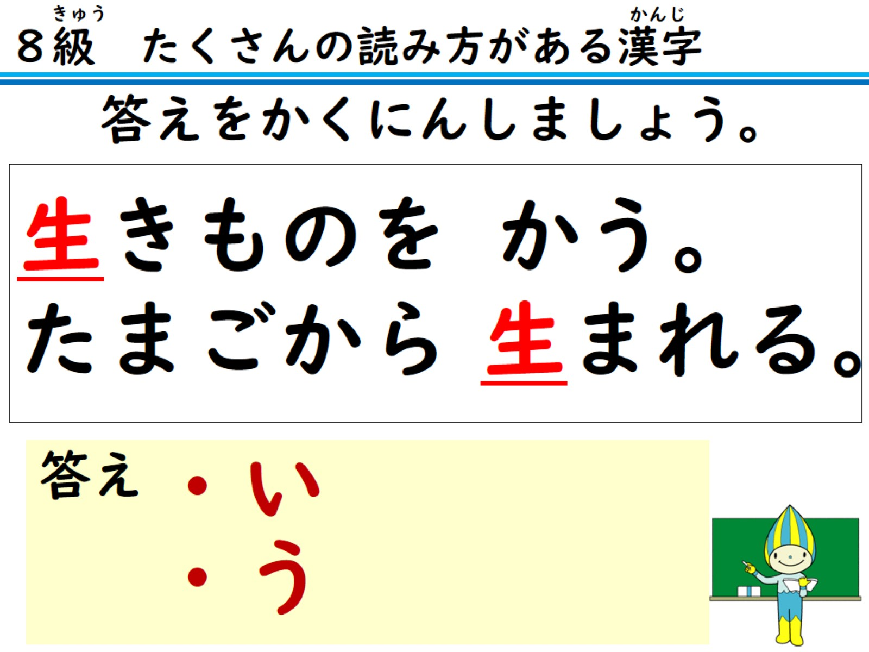
答えをかくにんしましょう。

Slide 30
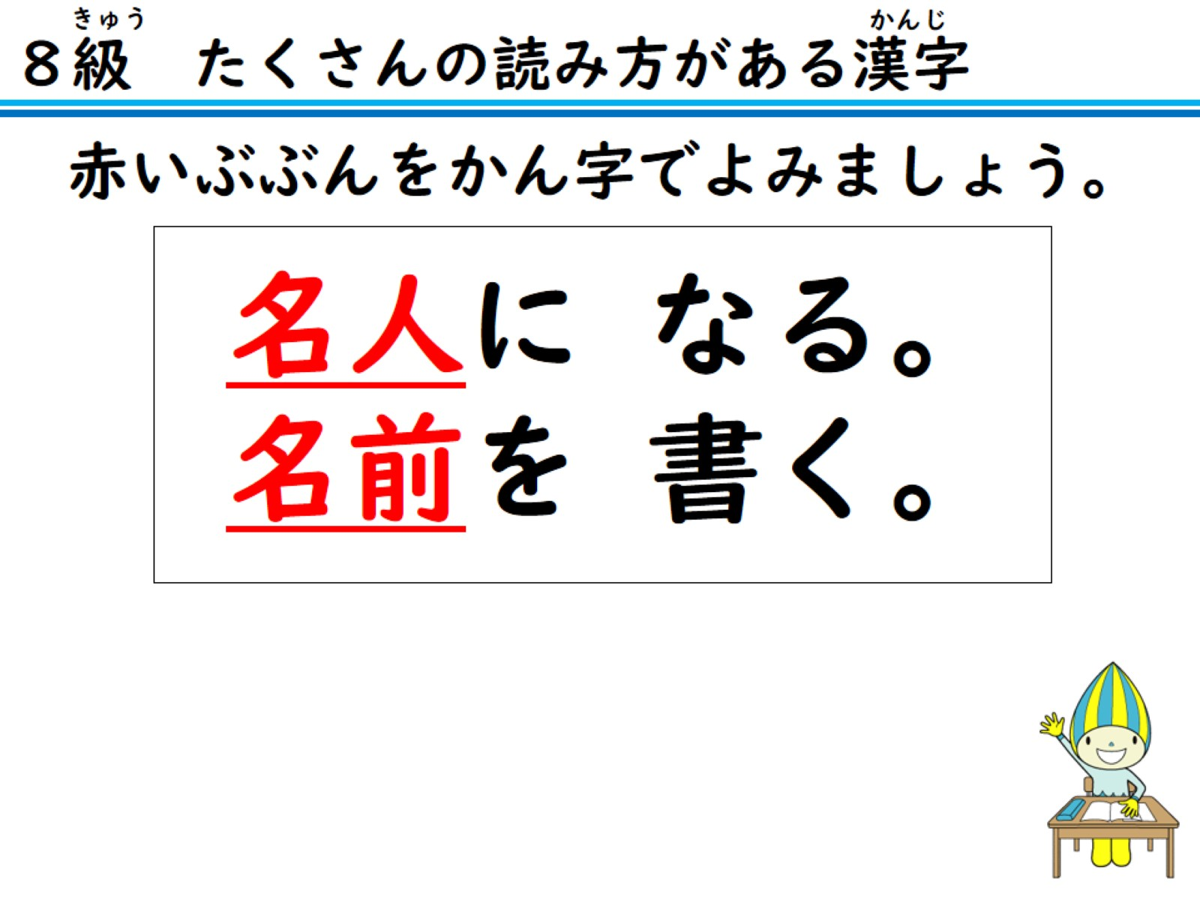
赤いぶぶんをかん字でよみましょう。

Slide 31
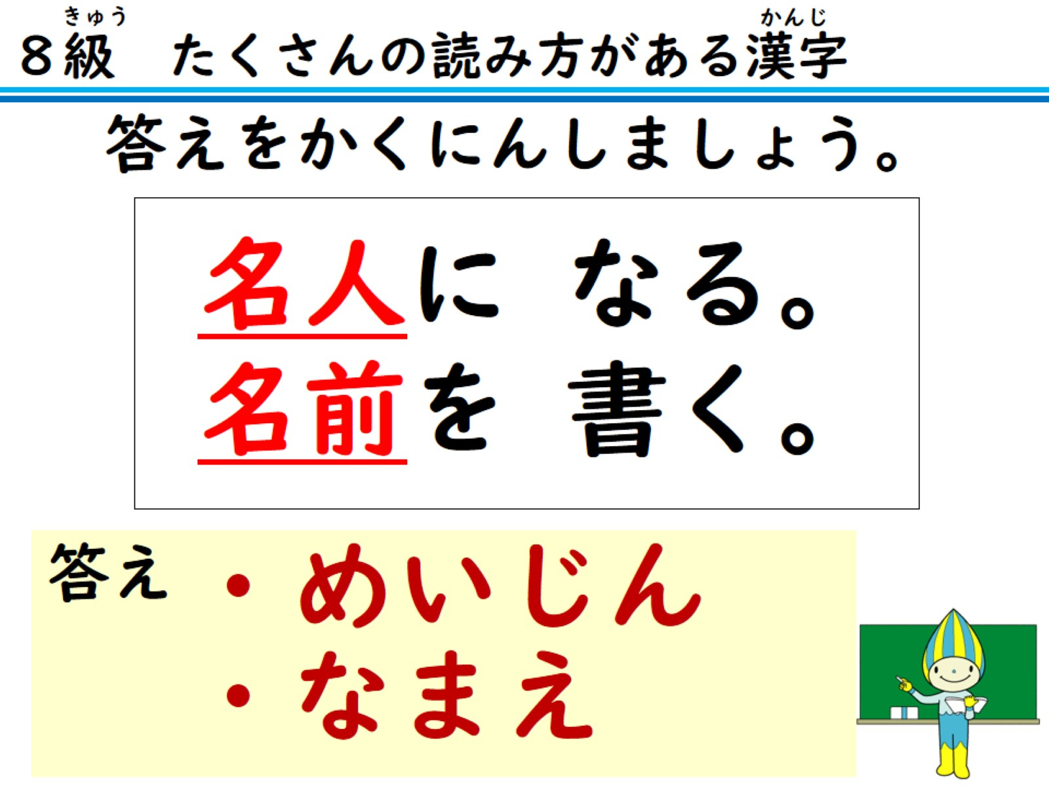
答えをかくにんしましょう。

Slide 32
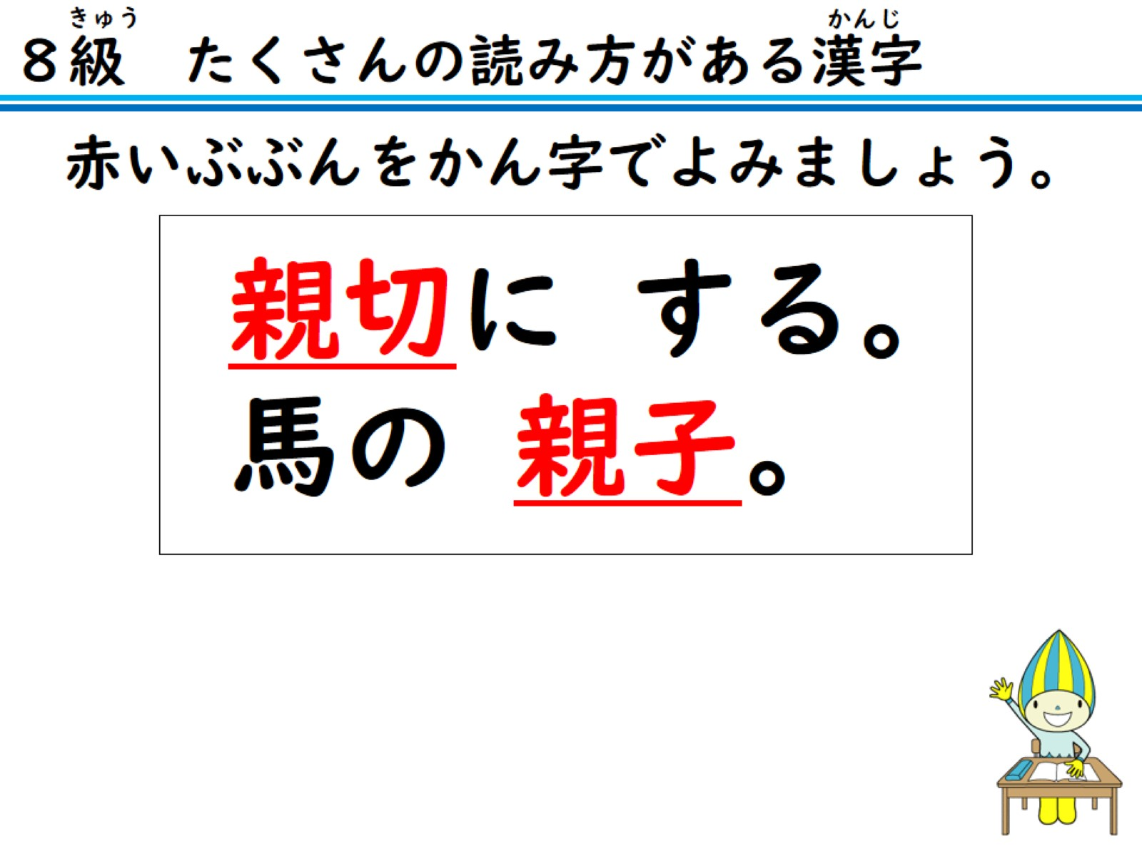
赤いぶぶんをかん字でよみましょう。

Slide 33
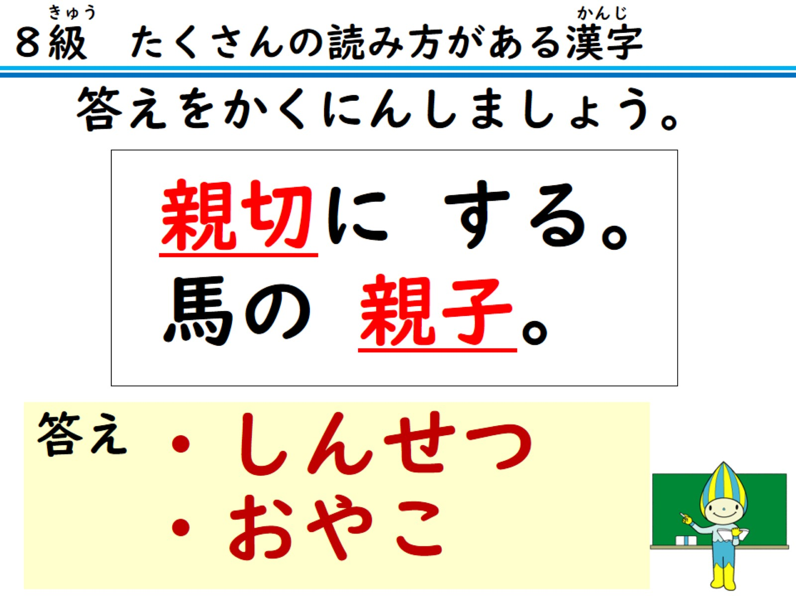
答えをかくにんしましょう。

Slide 34
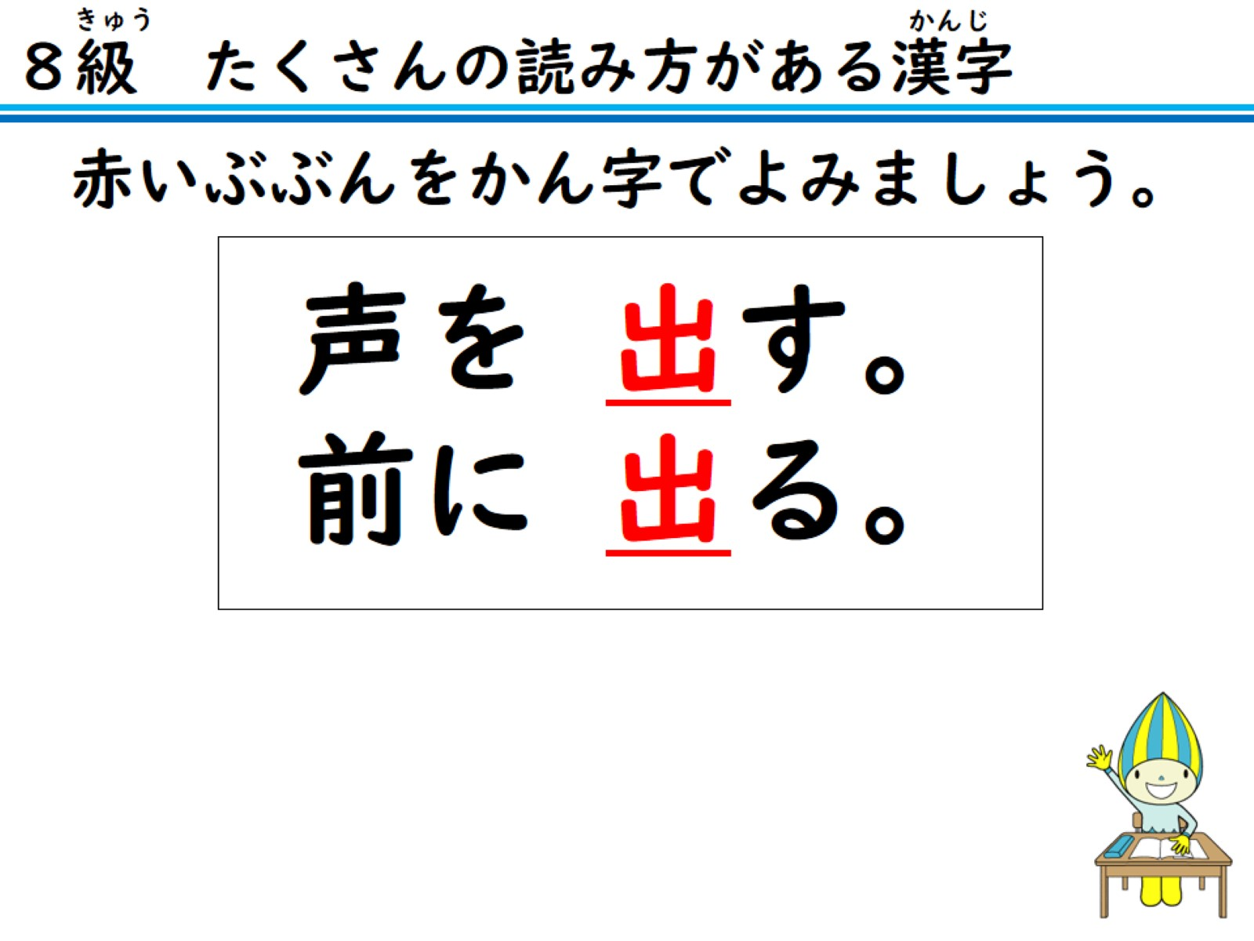
赤いぶぶんをかん字でよみましょう。

Slide 35
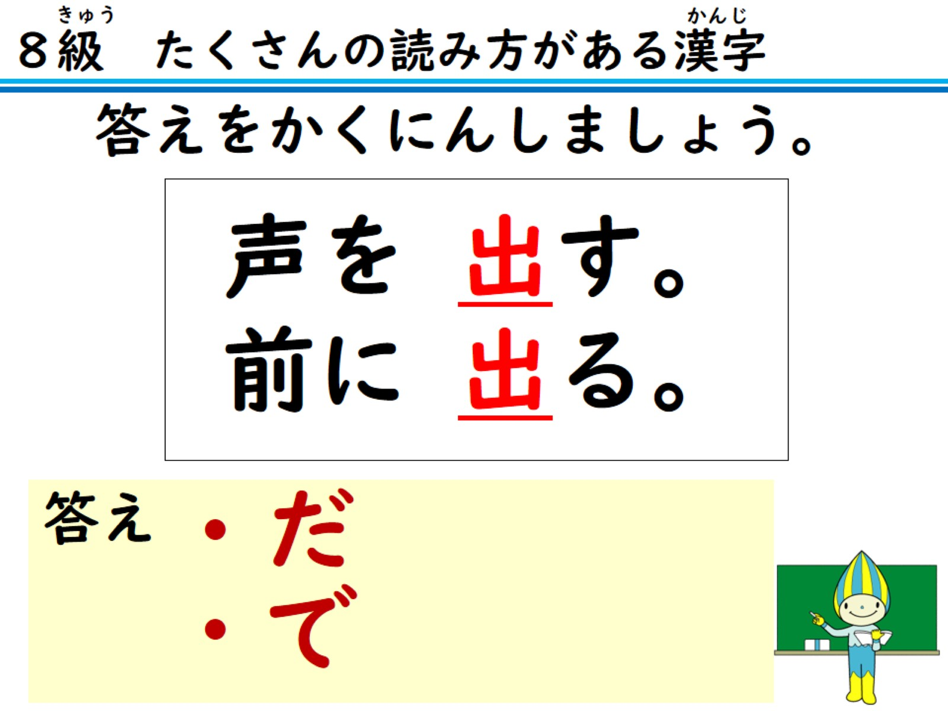
答えをかくにんしましょう。

Slide 36
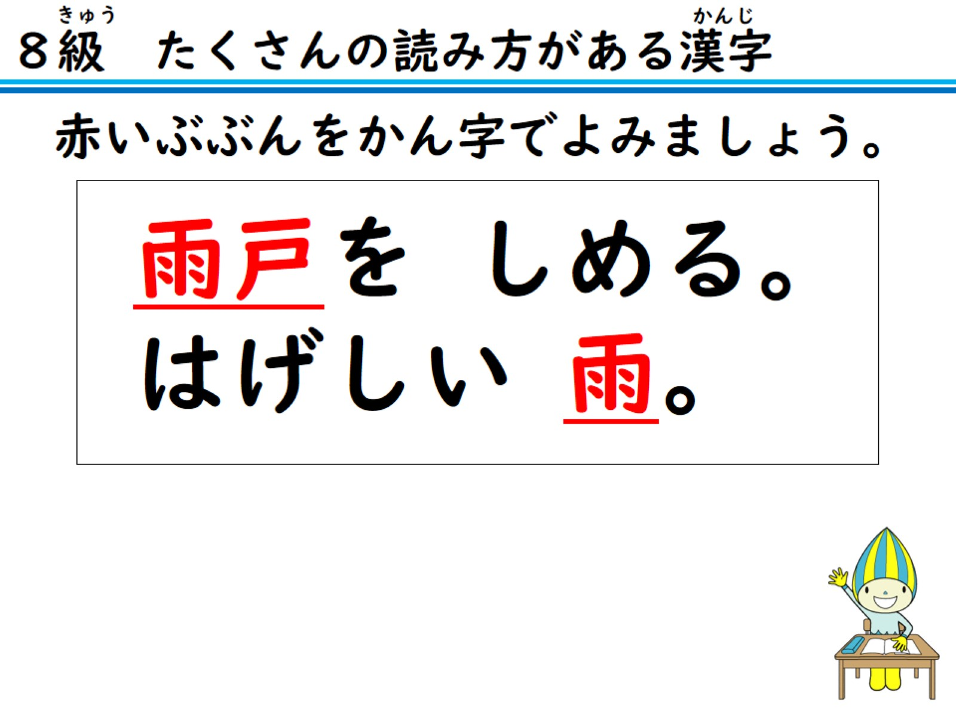
赤いぶぶんをかん字でよみましょう。

Slide 37
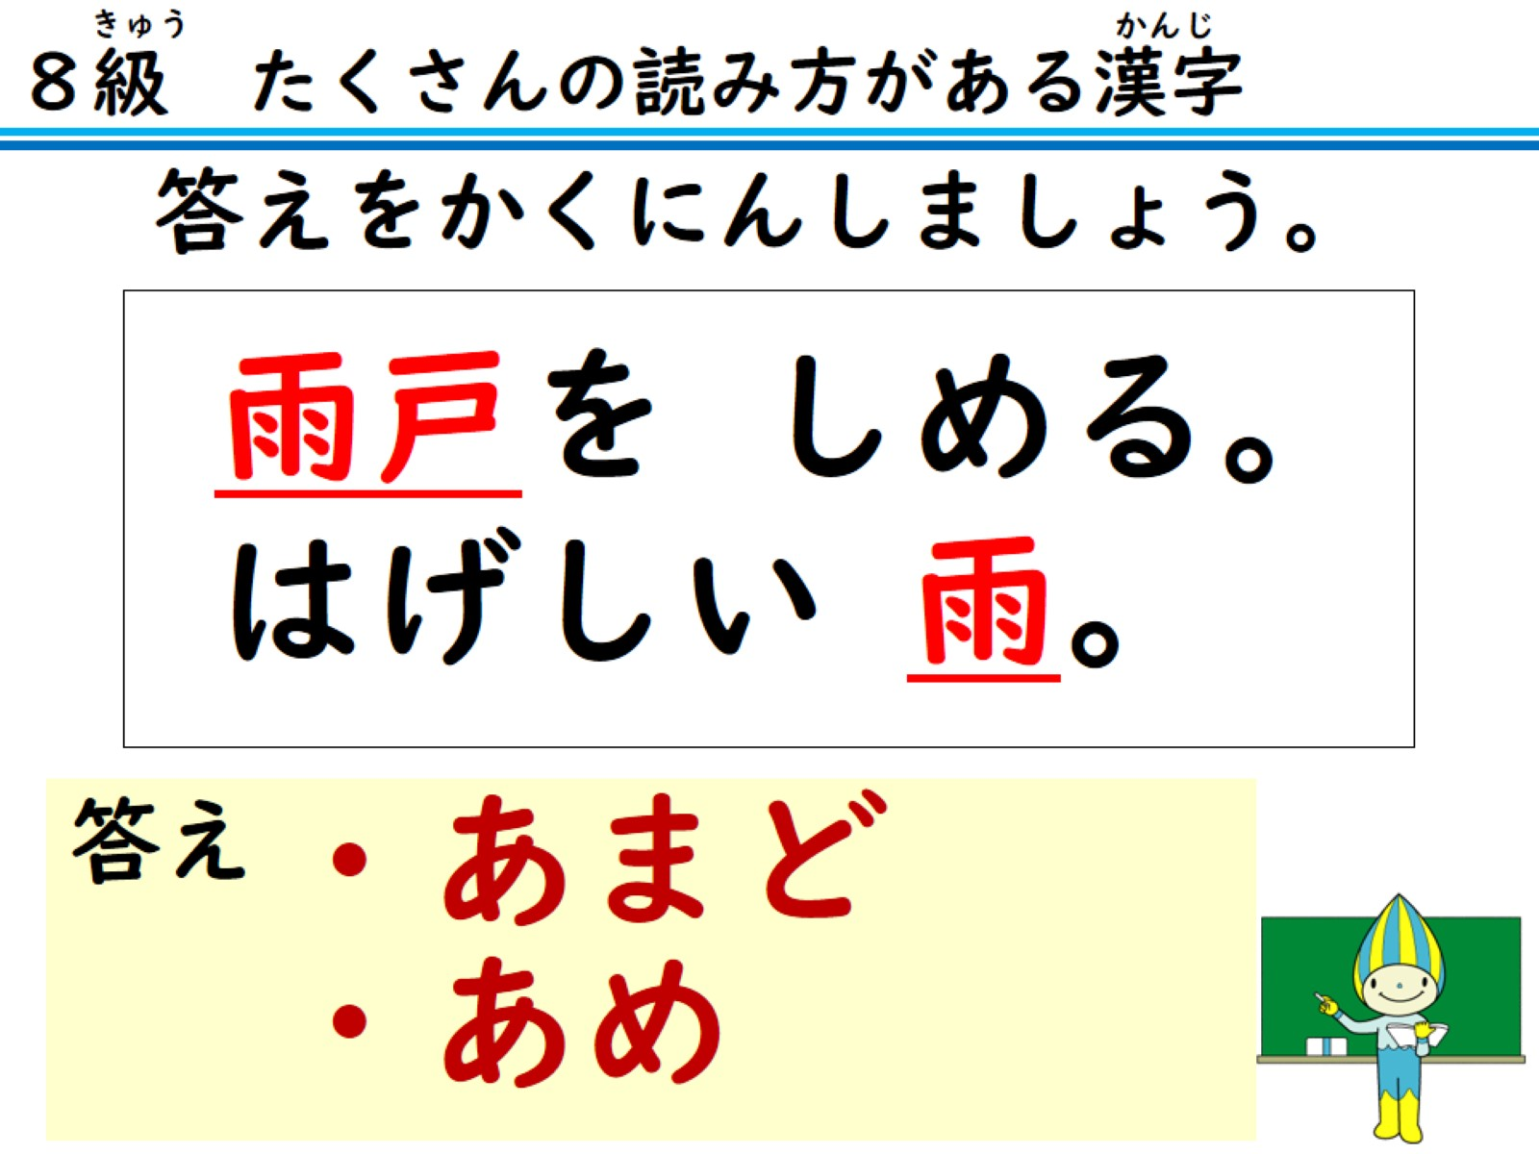
答えをかくにんしましょう。

Slide 38
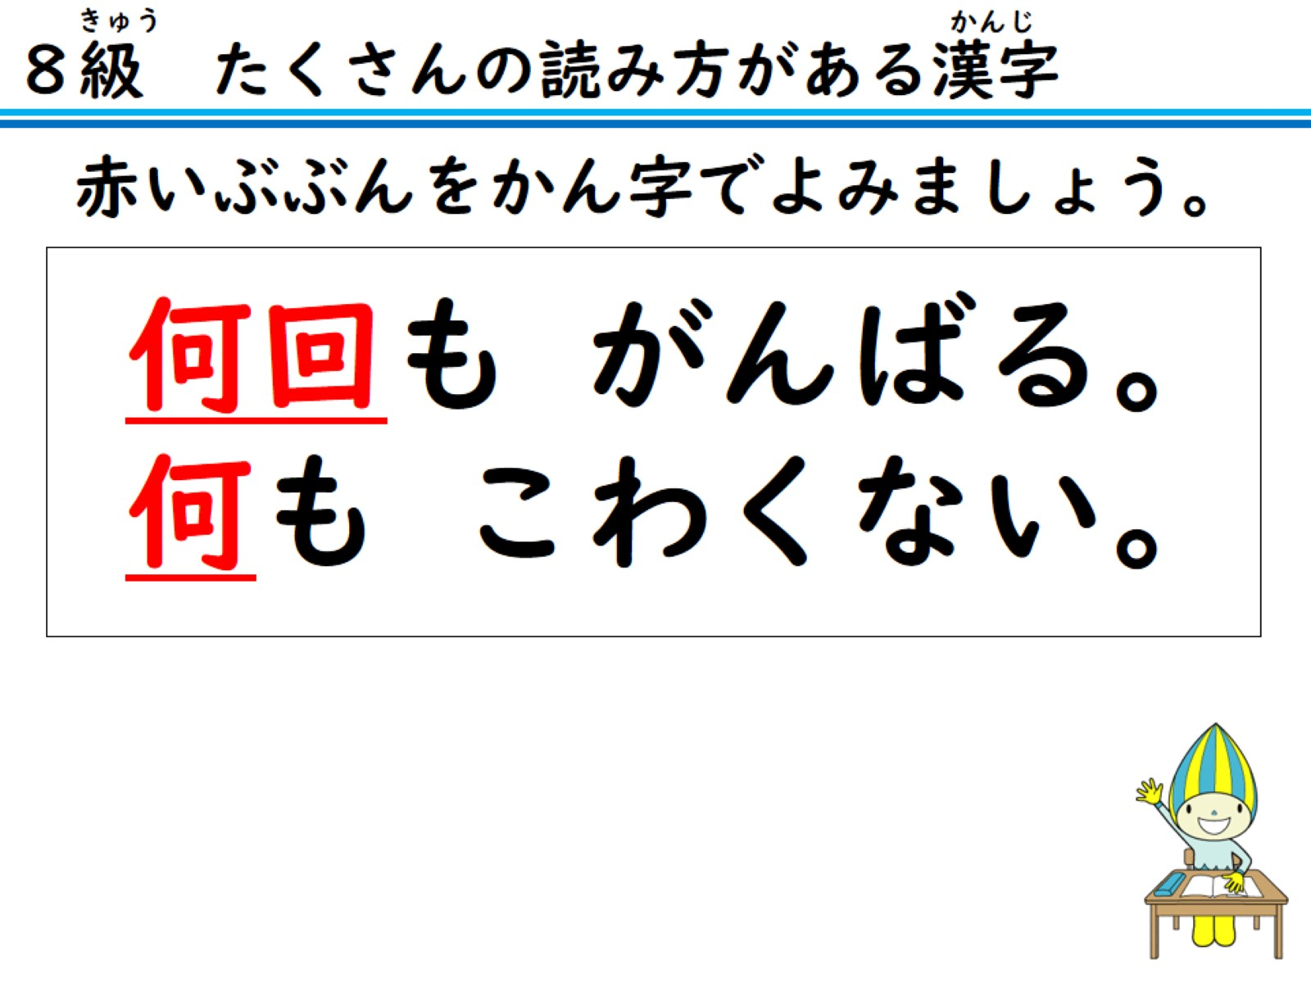
赤いぶぶんをかん字でよみましょう。

Slide 39
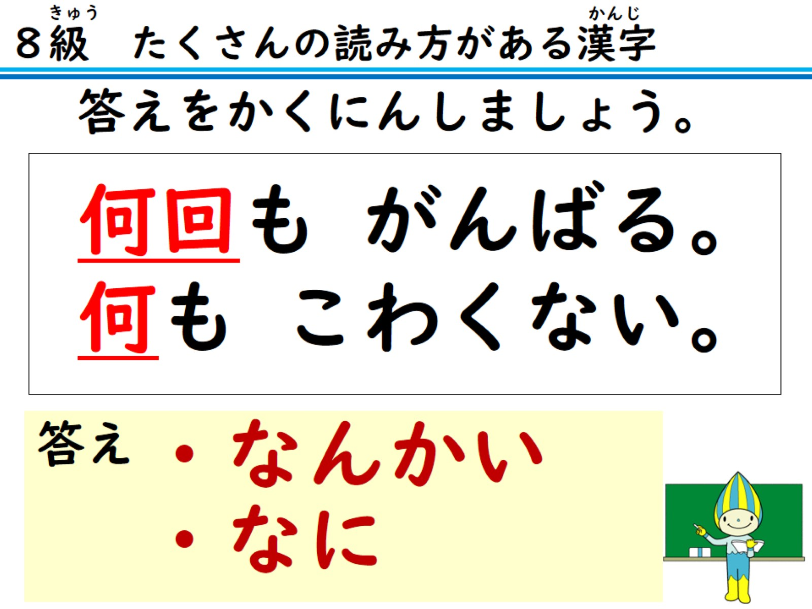
答えをかくにんしましょう。

Slide 40
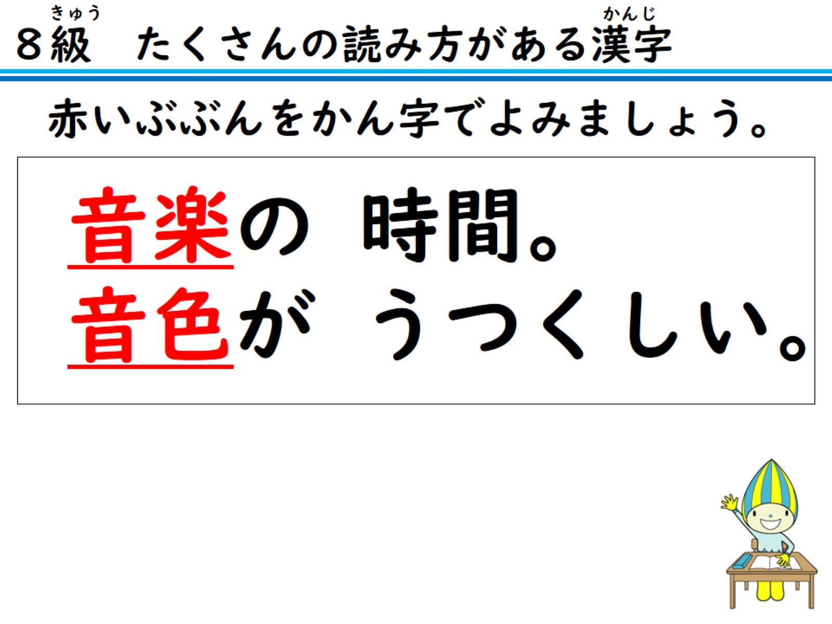
赤いぶぶんをかん字でよみましょう。

Slide 41
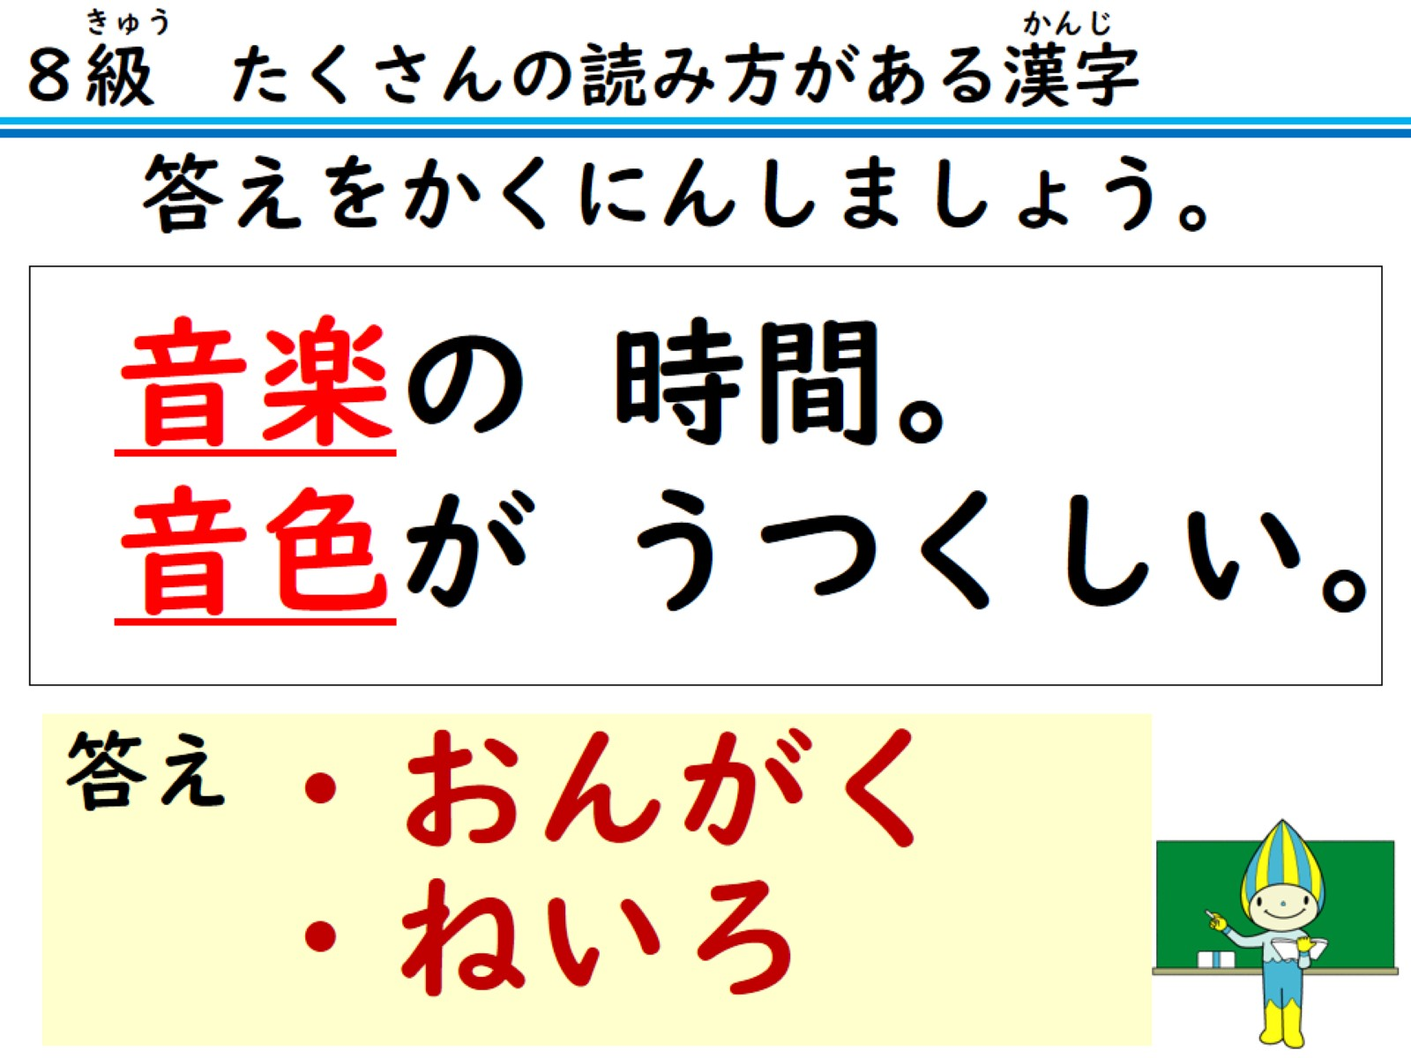
答えをかくにんしましょう。

